Slide 1
Tezos Blockchain Camp
Tezos Whitepaper Study

Slide 2
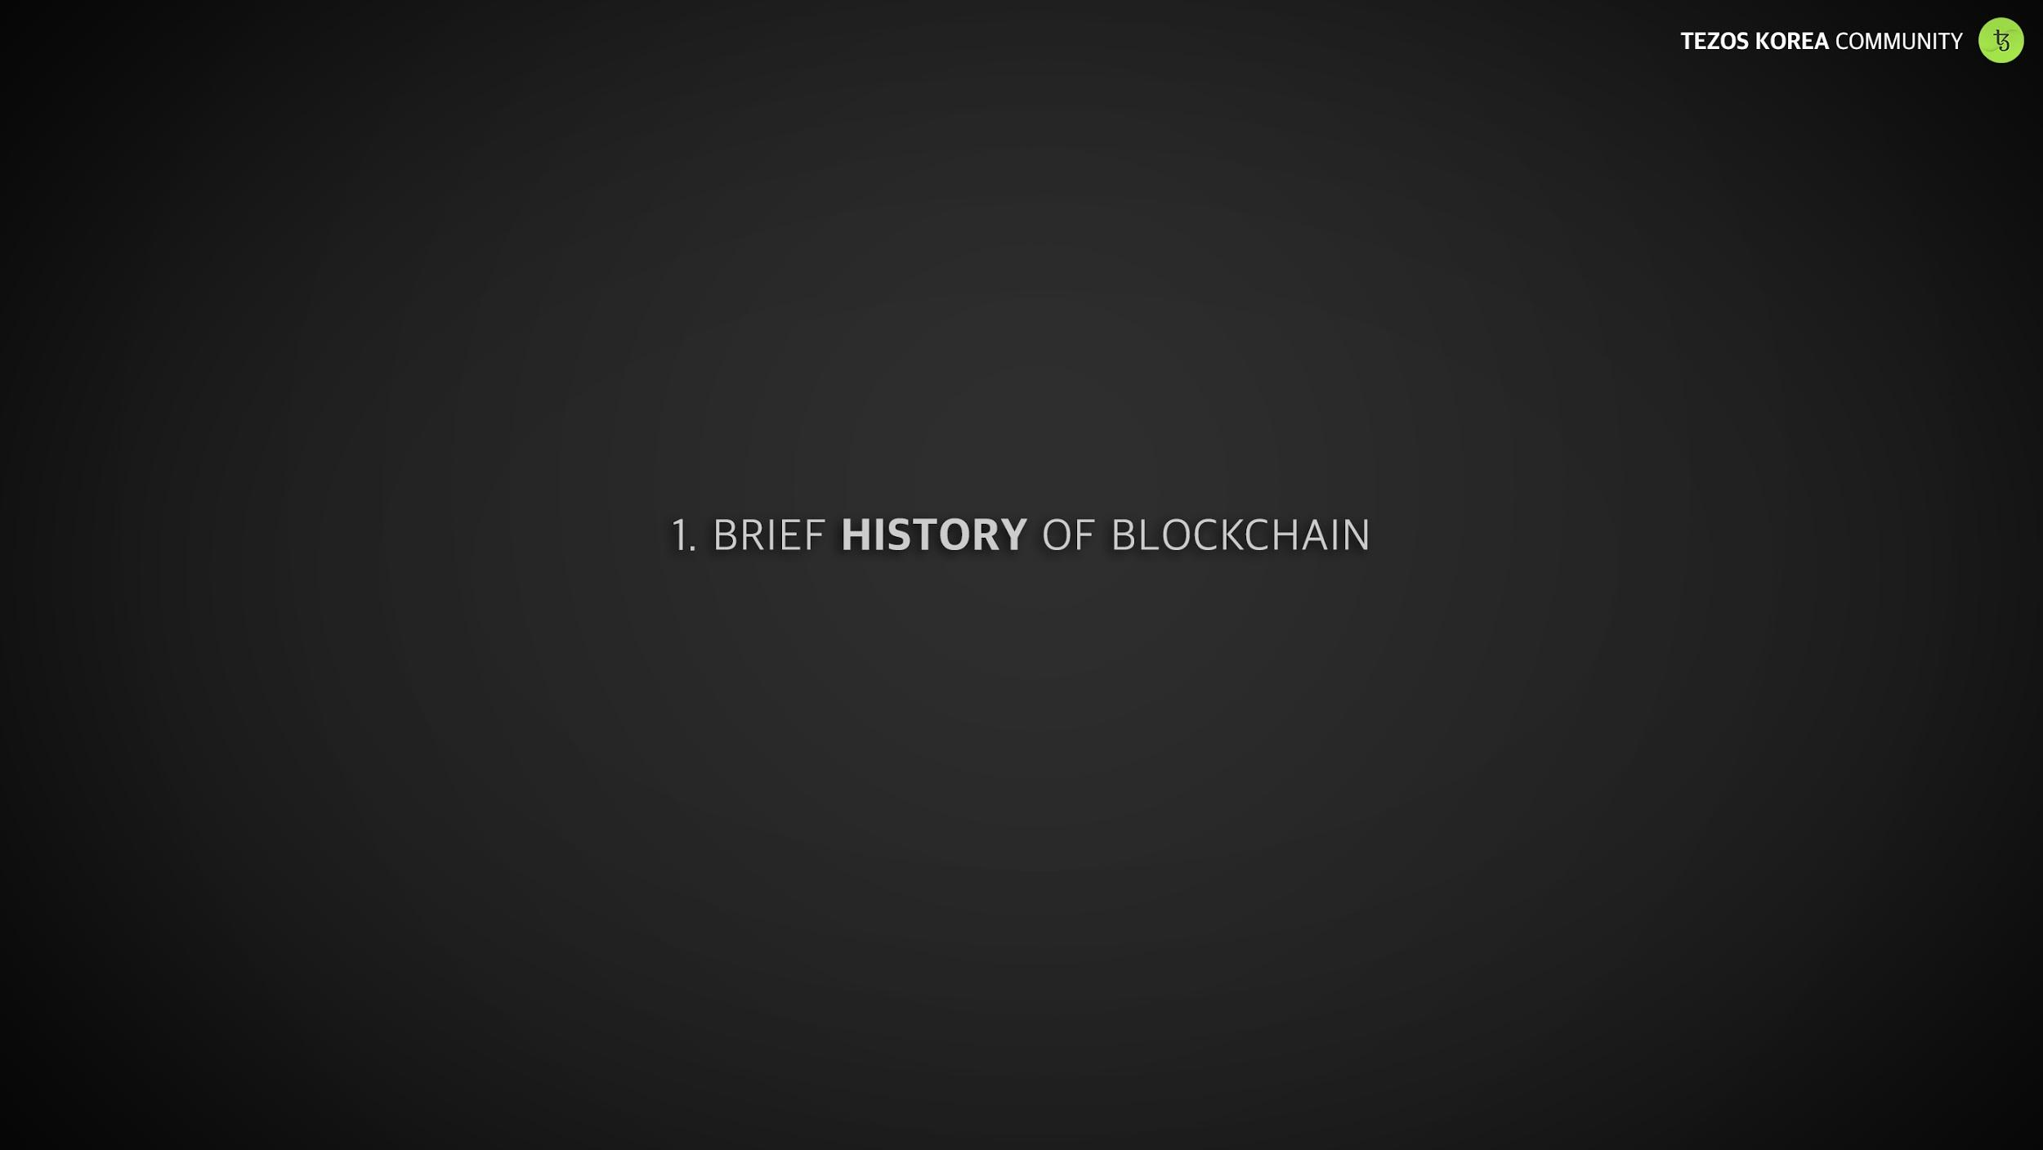
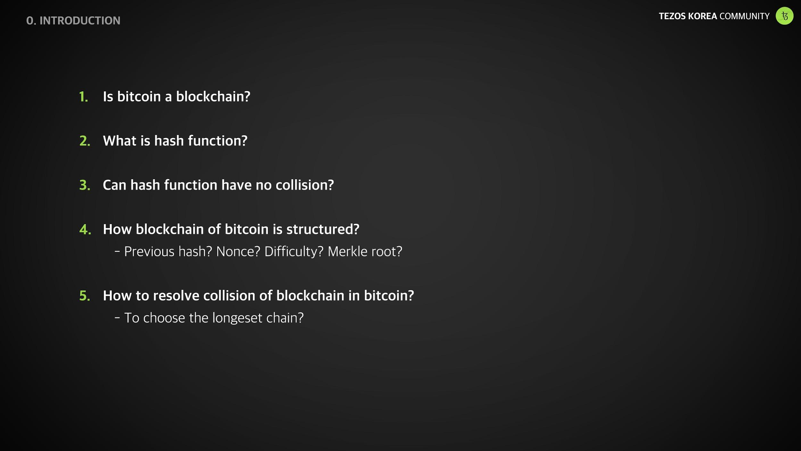
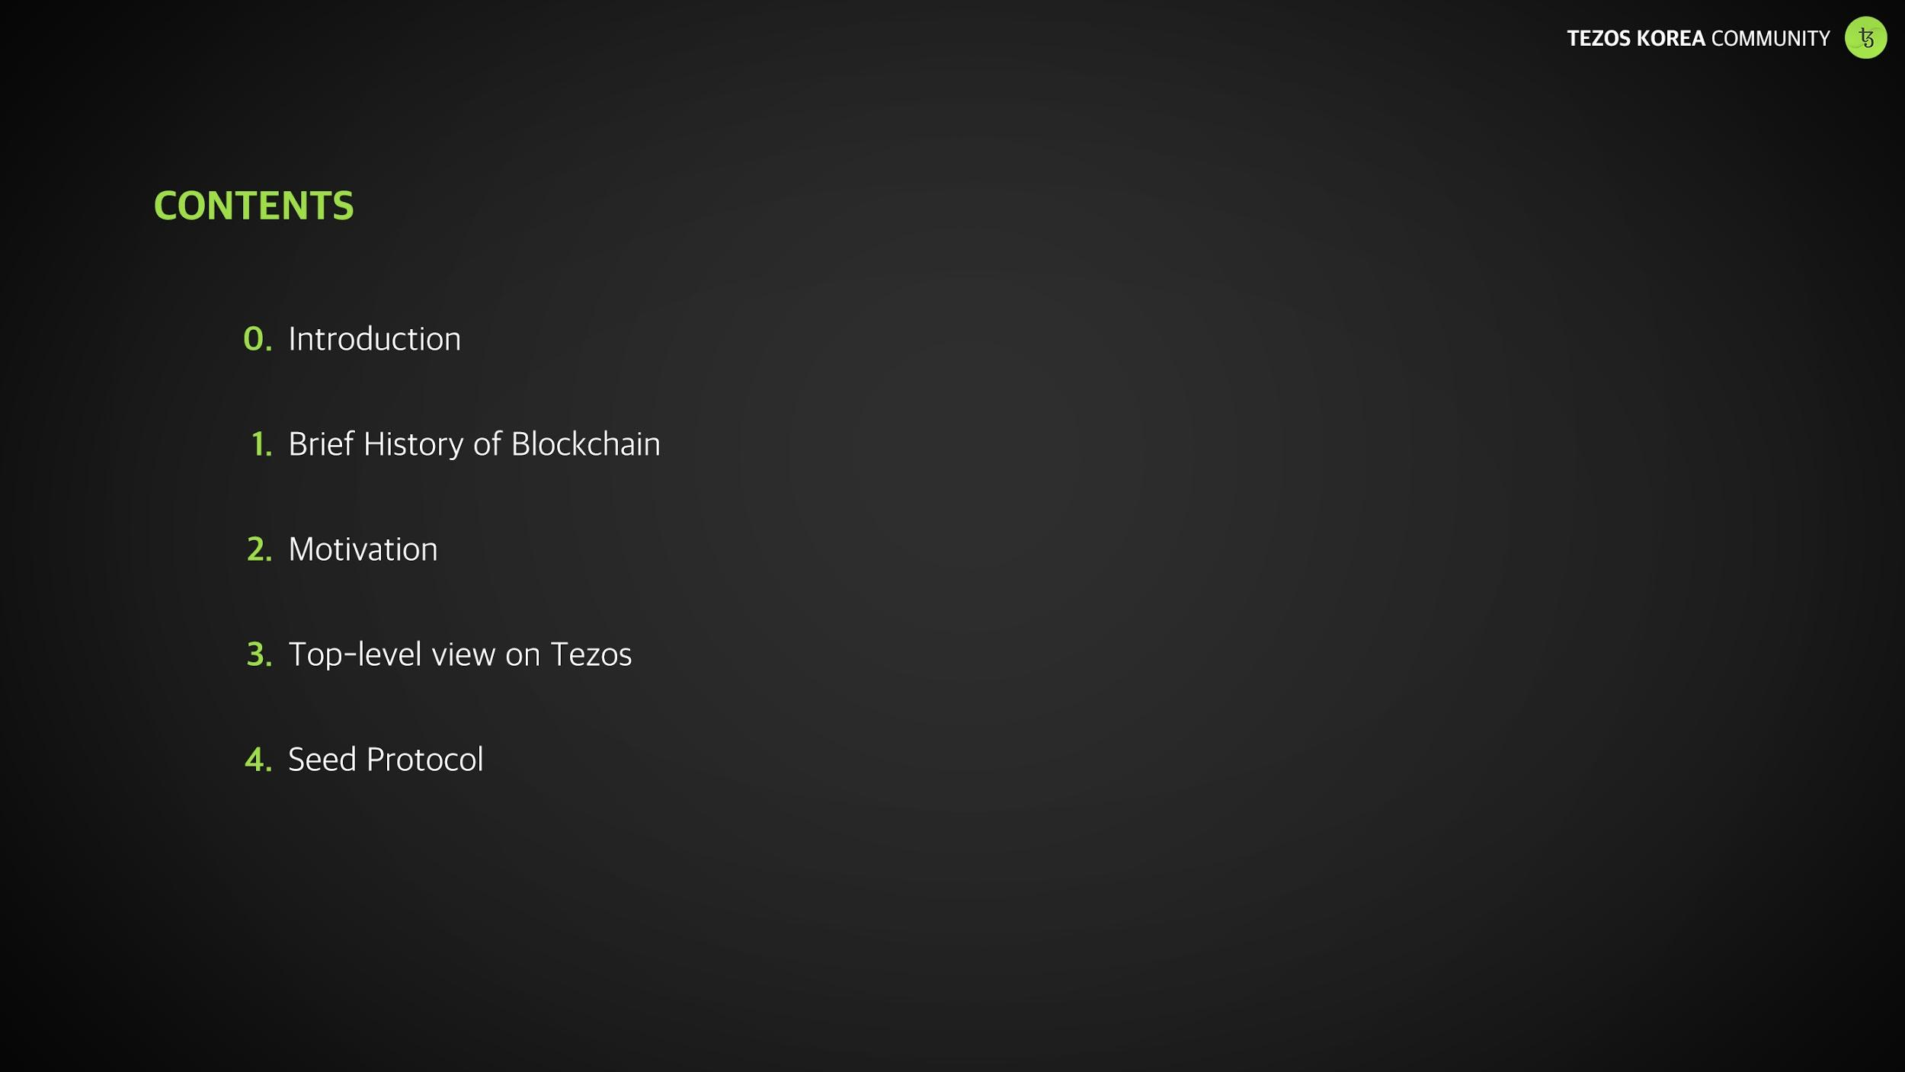
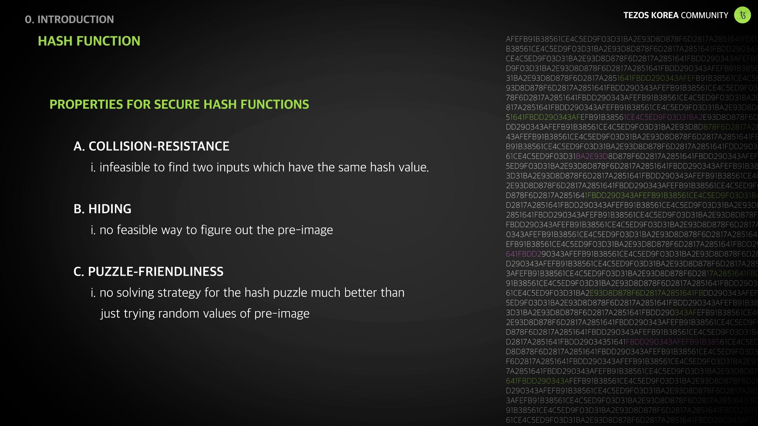
테조스 백서 스터디
TEZOS KOREA
Contents
0. 블록체인의 역사 (복습) 1. 문제 의식 2. 테조스 조감도 3. 시드(Seed Protocol)

Slide 3
테조스 백서 스터디
TEZOS KOREA
0. 블록체인의 역사 (복습)

Slide 4
테조스 백서 스터디
TEZOS KOREA
비트코인의 탄생 배경
- 사이버 펑크: 사생활 보호, 자치를 위한 투쟁 - 전자 화폐(E-cash) 프로토콜(David Chaum, 1985) - 타임 스탬프(1991): A chains of blocks - 해시 캐시(1997): 해시 퍼즐 기반의 작업 증명 ⇢ 암호학(공개키 – 디지털 서명 / 해시 함수 – 과거 데이터의 무결성) 작업 증명으로 인터넷 규모의 공개 네트워크의 투표 문제(ex. 시빌 공격) 해결 경제적 인센티브(작업 증명의 보상)를 통한 공공재 문제 해결 탈 중앙화된 방식으로 가치의 전달이 가능해짐

Slide 5
테조스 백서 스터디
TEZOS KOREA
이더리움
- 암호 화폐 말고 다른 것도 블록체인으로 할 수 없을까? - 비트코인의 골칫거리: Script, DDoS - 아쉬운 시도들: 마스터 코인, 컬러 코인 ⇢ 스마트 컨트랙트: 블록체인에 저장된 프로그램, 트랜잭션으로 호출 튜링 완전한 스마트 컨트랙트 언어 가스로 DDoS 해결

Slide 6
테조스 백서 스터디
TEZOS KOREA
남아있는 문제들
문제점 | 개념 | 해결책
확장성 (Scalability) | 요청이 늘어나도, 서버가 이를 처리할 수 있는가 - 처리 속도, 검증 속도, 네트워크 전파 속도, 저장공간, 검증 노드의 수 등 | 샤딩, 빠른 합의 알고리즘(PoS, DPoS), 사이드체인, 영지식증명, 세그윗, 블록 사이즈 변경, 라이트닝 네트워크, 플라즈마 등
상호호환성 (Inter-operability) | 서로 다른 블록체인간 호환 | 사이드체인, 코스모스 등
지속가능성 (Sustainability) | 프로토콜 변경, 새로운 혁신 수용에 대한 의사결정 도구 또는 해결책 | 온체인 거버넌스, 자가 수정(self-amending)
안전성 (Safety) | 수학의 정형 수학의 정형 기법을 사용하여, 시스템의 알고리즘이 올바른 지를 증명 | 좋은 코드 작성법 전파, 철저한 테스트 형식 검증(formal verification)

Slide 7
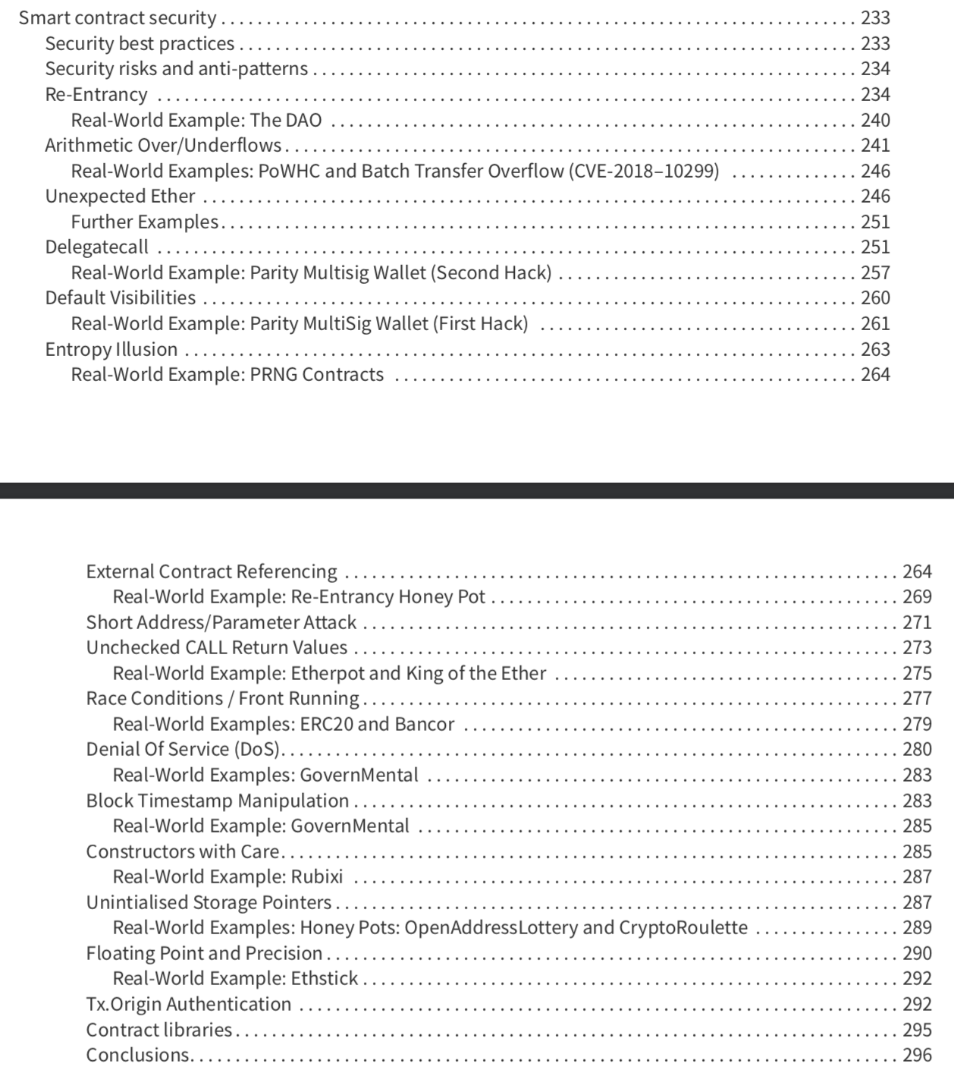
테조스 백서 스터디
TEZOS KOREA
Mastering Ethereum
https://github.com/ethereumbook/ethereumbook

Slide 8
테조스 백서 스터디
TEZOS KOREA
TEZOS: THE MOST ADVANCED BLOCKCHAIN
- 스마트 컨트랙트
튜링 완전한 도메인 특화 언어(DSL)
- 셀프 어맨딩(Self-Amending)
자유로운 혁신 수용 / 하드 포크 리스크 제거
- 온체인(On-Chain) 거버넌스
토큰 보유자들이 장부를 사용하여 투표
- 위임 지분 증명(Delegated PoS)
2014년에 정립된 안전한 알고리즘
- 추상화된 블록체인
모든 블록체인 구현 가능
- 정확한 검증(Formal Verification)
코어(OCaml) / 스마트 컨트랙트(Michelson)

Slide 9
테조스 백서 스터디
TEZOS KOREA
1. 문제 의식

Slide 10
테조스 백서 스터디
TEZOS KOREA
하드 포크
작업 증명
스마트 컨트랙트
코드 안정성 / 정확성

Slide 11
테조스 백서 스터디
TEZOS KOREA
문제점 | 설명 | 해결책
하드 포크 | - 이해 관계의 충돌을 해결하기 어려움 - 협력 문제 (절대 다수) | - 온체인 거버넌스 - 셀프 어맨딩
작업 증명 | - 채굴 중앙화 - 채굴자 / 토큰 소유자 간 인센티브 충돌 - 공유지의 비극 - 자원(전기세) 낭비 | - Proof of Stake
스마트 컨트랙트 | - 비트코인 컨트랙트의 한계 - UTxO: spent or unspent | - 튜링 완전한 스마트 컨트랙트 Stateful accounts(balance, code, data, …) 컨트랙트의 오퍼레이션 수 제한
코드 안정성 / 정확성 | - C, C++ 코드 베이스의 취약점 - 오버 / 언더 플로우 - 기계적 언어의 검증상 한계 | - OCaml and Michelson 정확한 검증(Formal verification)

Slide 12
테조스 백서 스터디
TEZOS KOREA
2. 테조스 조감도

Slide 13
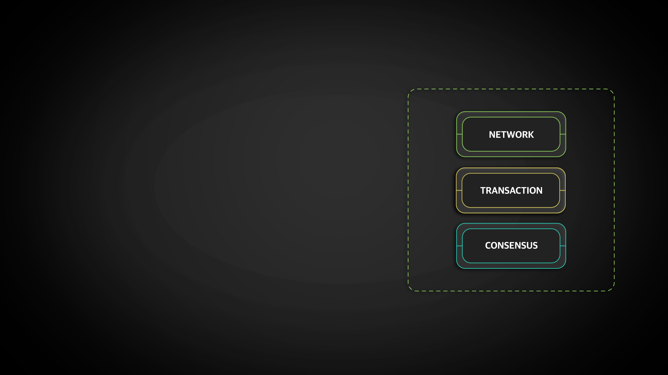
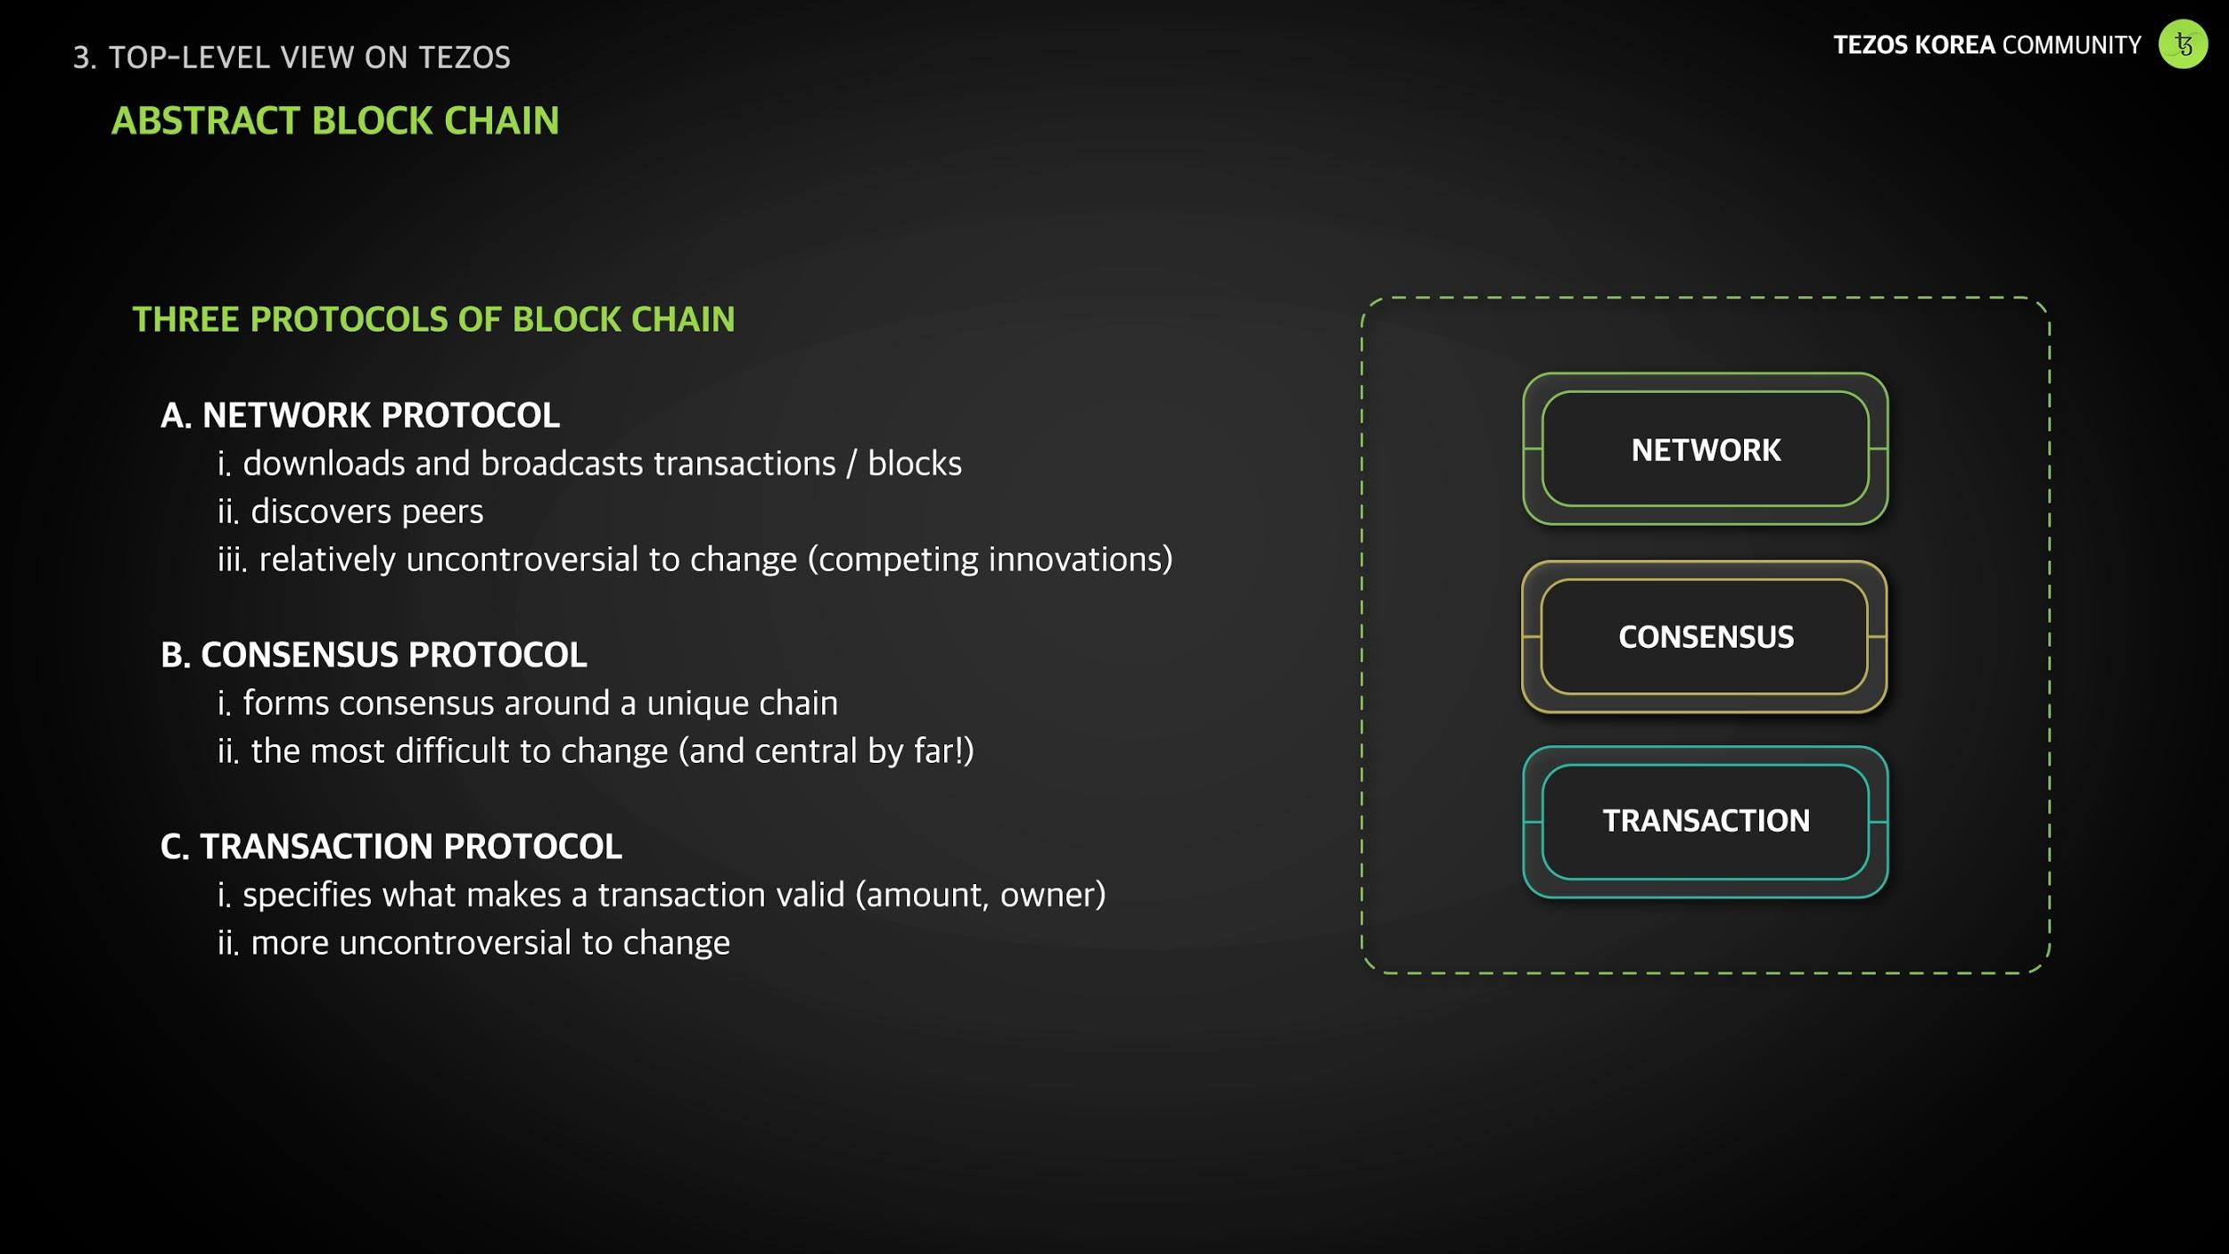
테조스 백서 스터디
TEZOS KOREA
테조스 백서 스터디
TEZOS KOREA
블록체인 추상화: 3가지 프로토콜
- 네트워크 프로토콜
트랜잭션 / 블록 다운로드 및 전파(broadcast)
피어 네트워크 관리 (검색, 추가, 제거)
논쟁의 여지가 거의 없음
- 합의 프로토콜
하나의 체인(동일한 장부) 형성
가장 논쟁적인 부분
- 트랜잭션 프로토콜
유효한 프로토콜의 조건
상대적으로 덜 논쟁적

Slide 14
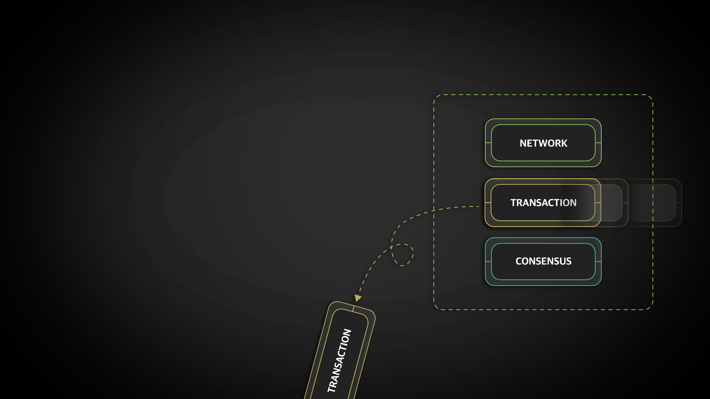
테조스 백서 스터디
TEZOS KOREA
테조스 백서 스터디
TEZOS KOREA
블록체인 추상화: 3가지 프로토콜
- 네트워크 프로토콜
트랜잭션 / 블록 다운로드 및 전파(broadcast)
피어 네트워크 관리 (검색, 추가, 제거)
논쟁의 여지가 거의 없음
- 합의 프로토콜
하나의 체인(동일한 장부) 형성
가장 논쟁적인 부분
- 트랜잭션 프로토콜
유효한 프로토콜의 조건
상대적으로 덜 논쟁적

Slide 15
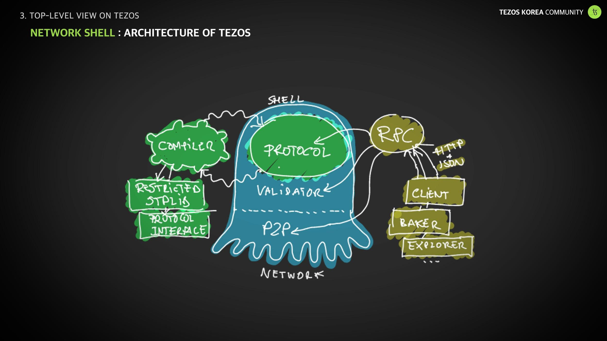

Slide 16
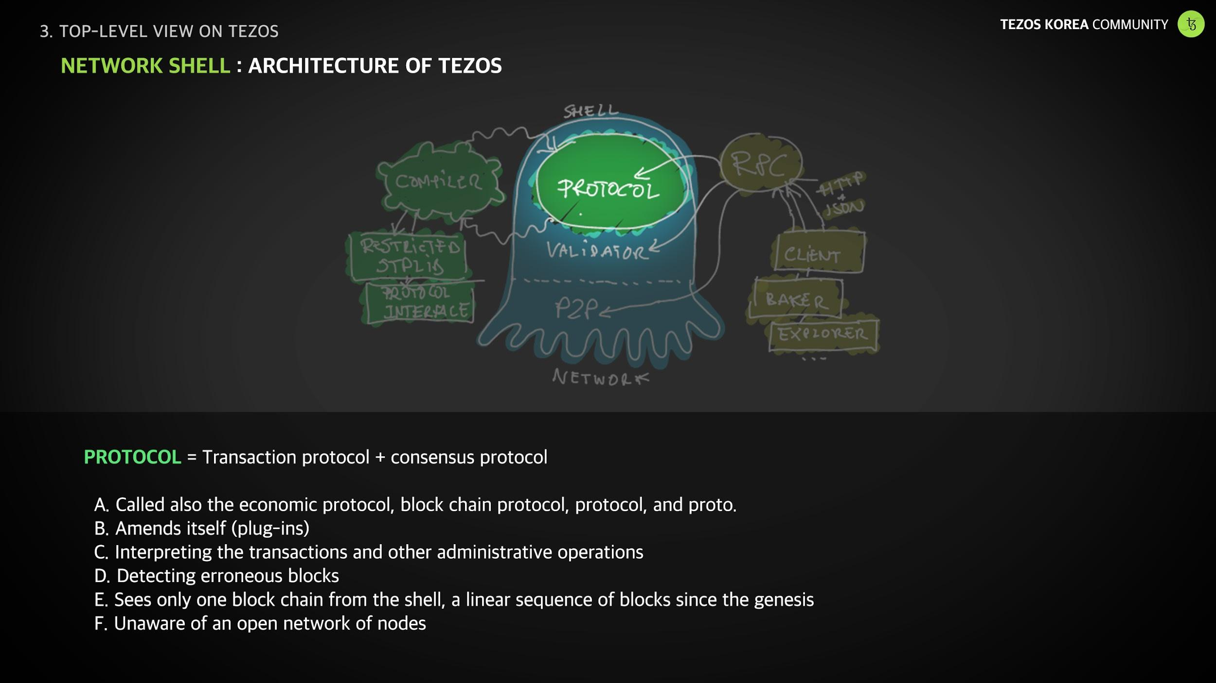

Slide 17
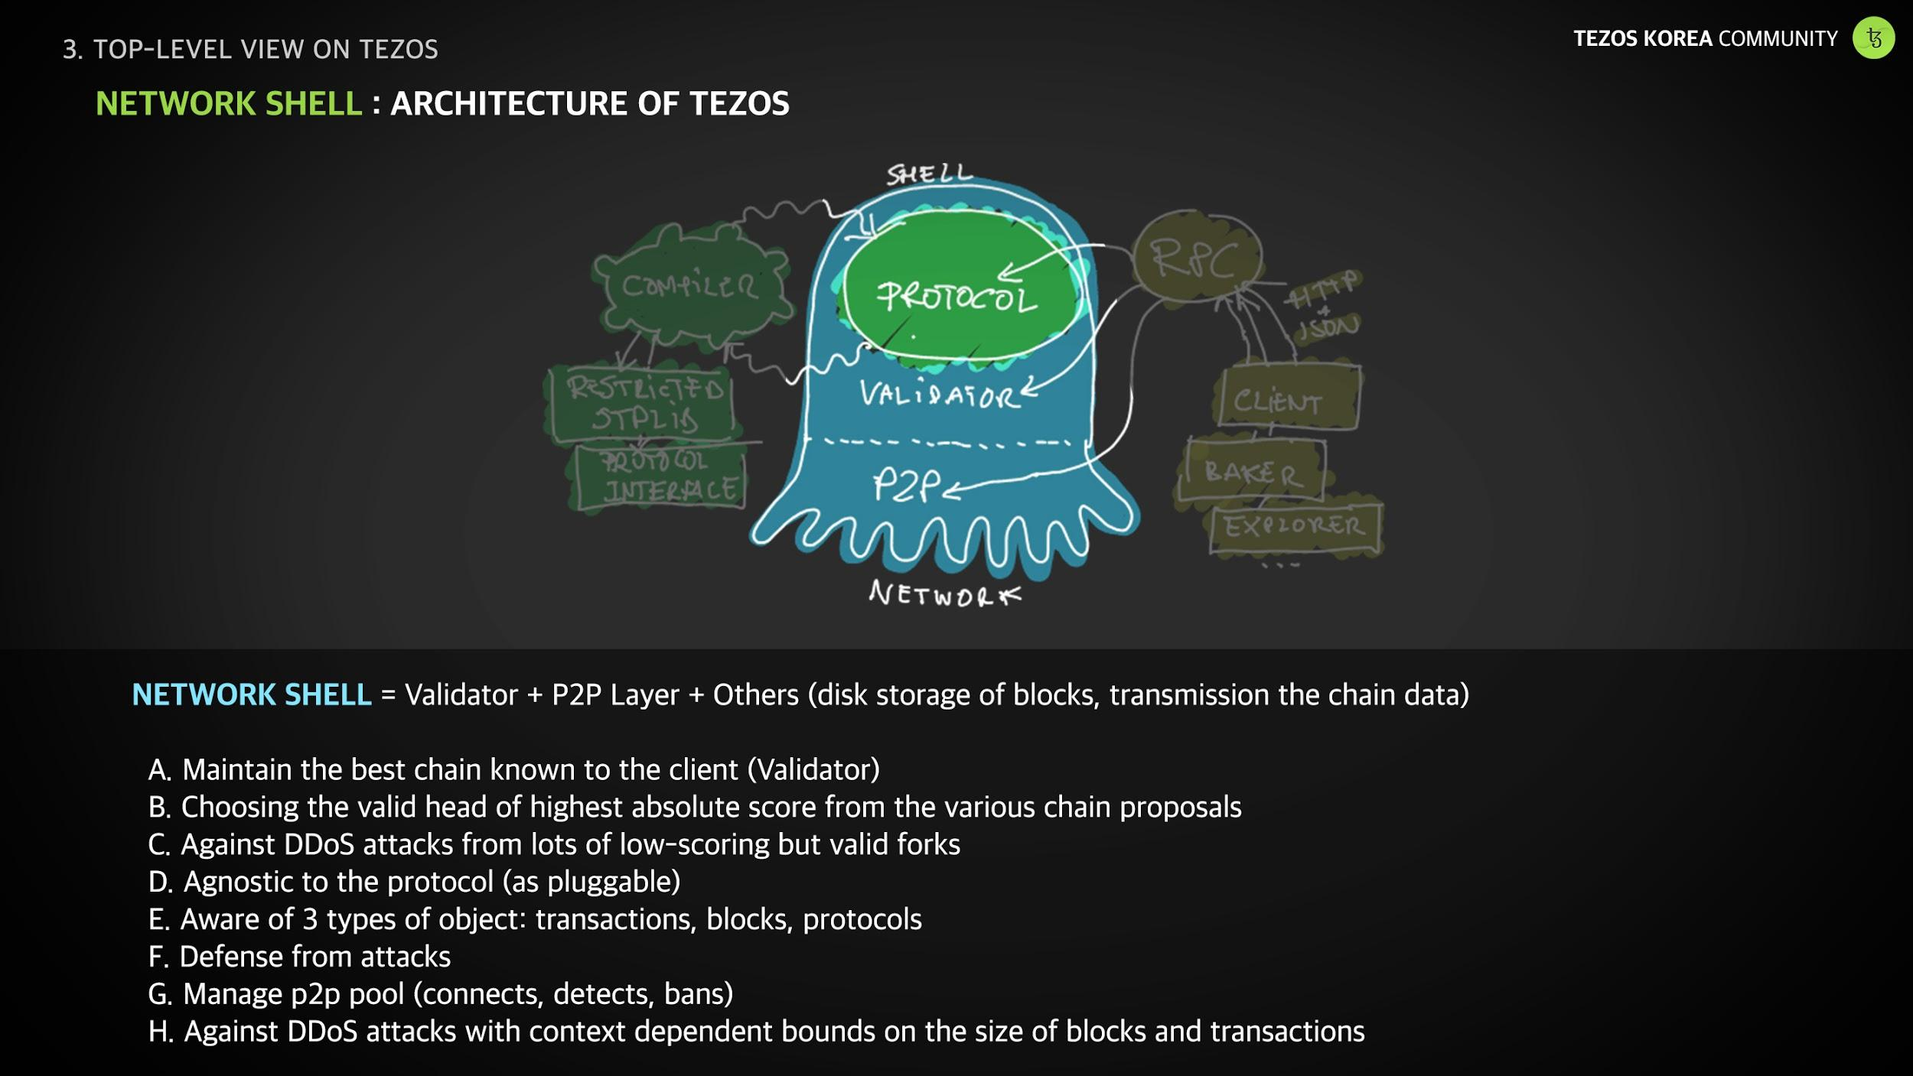

Slide 18
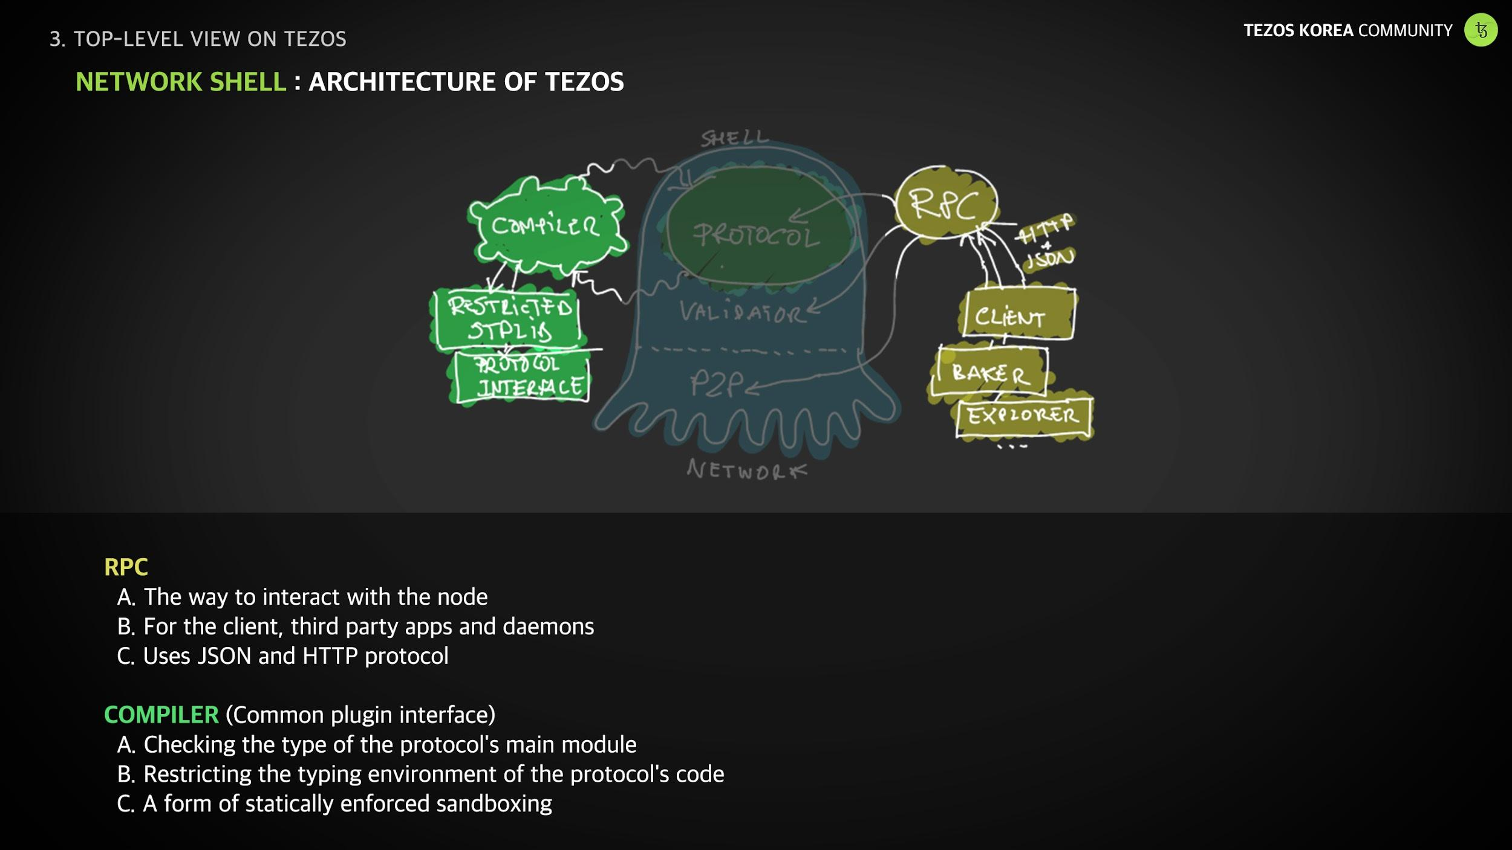

Slide 19
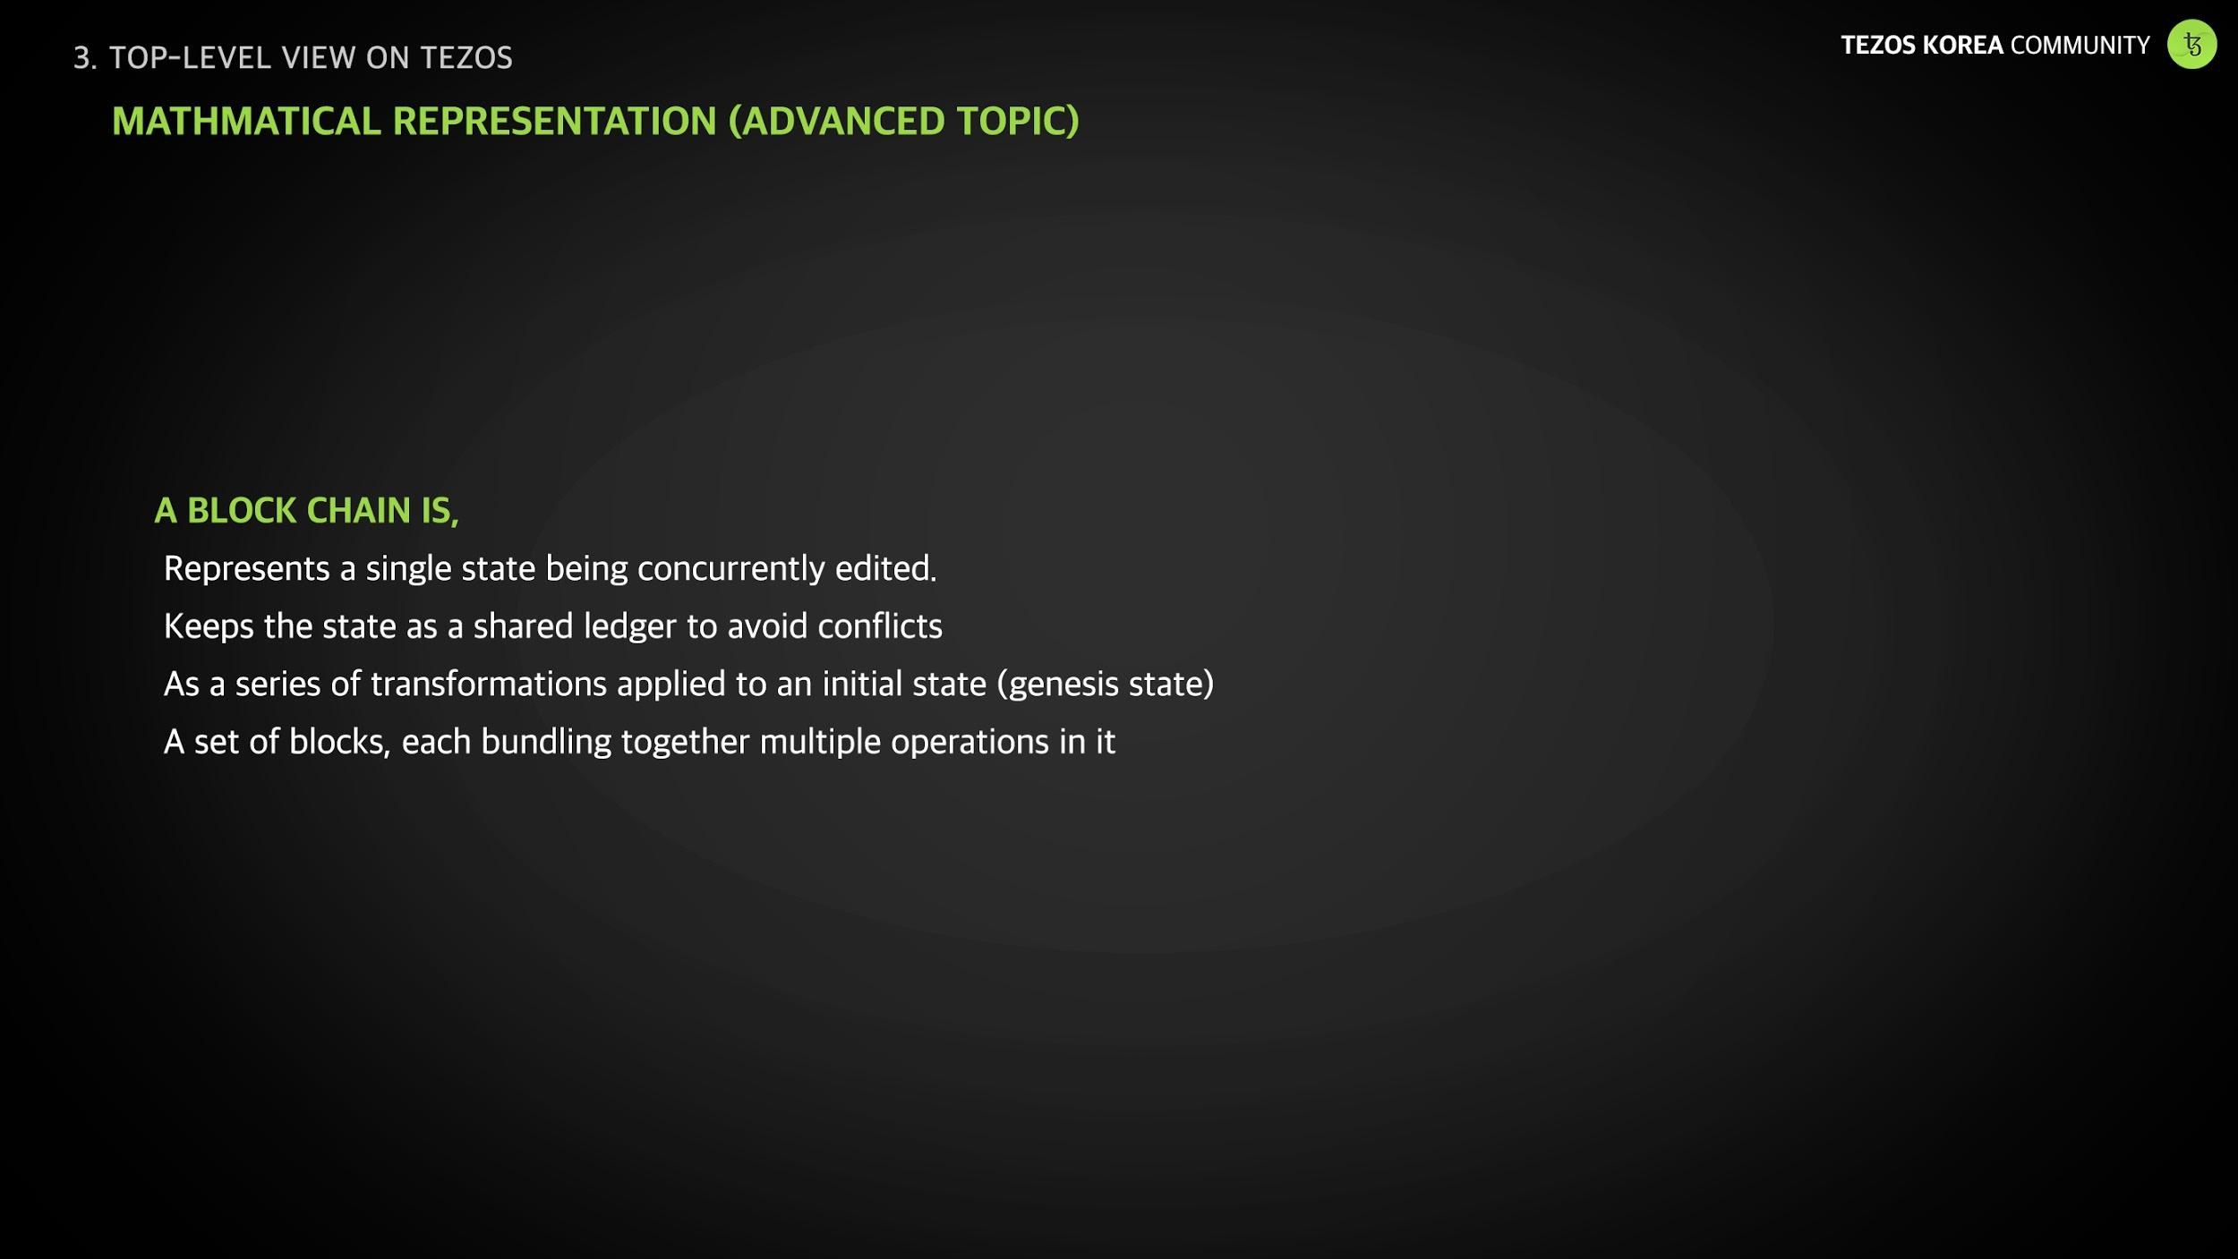

Slide 20
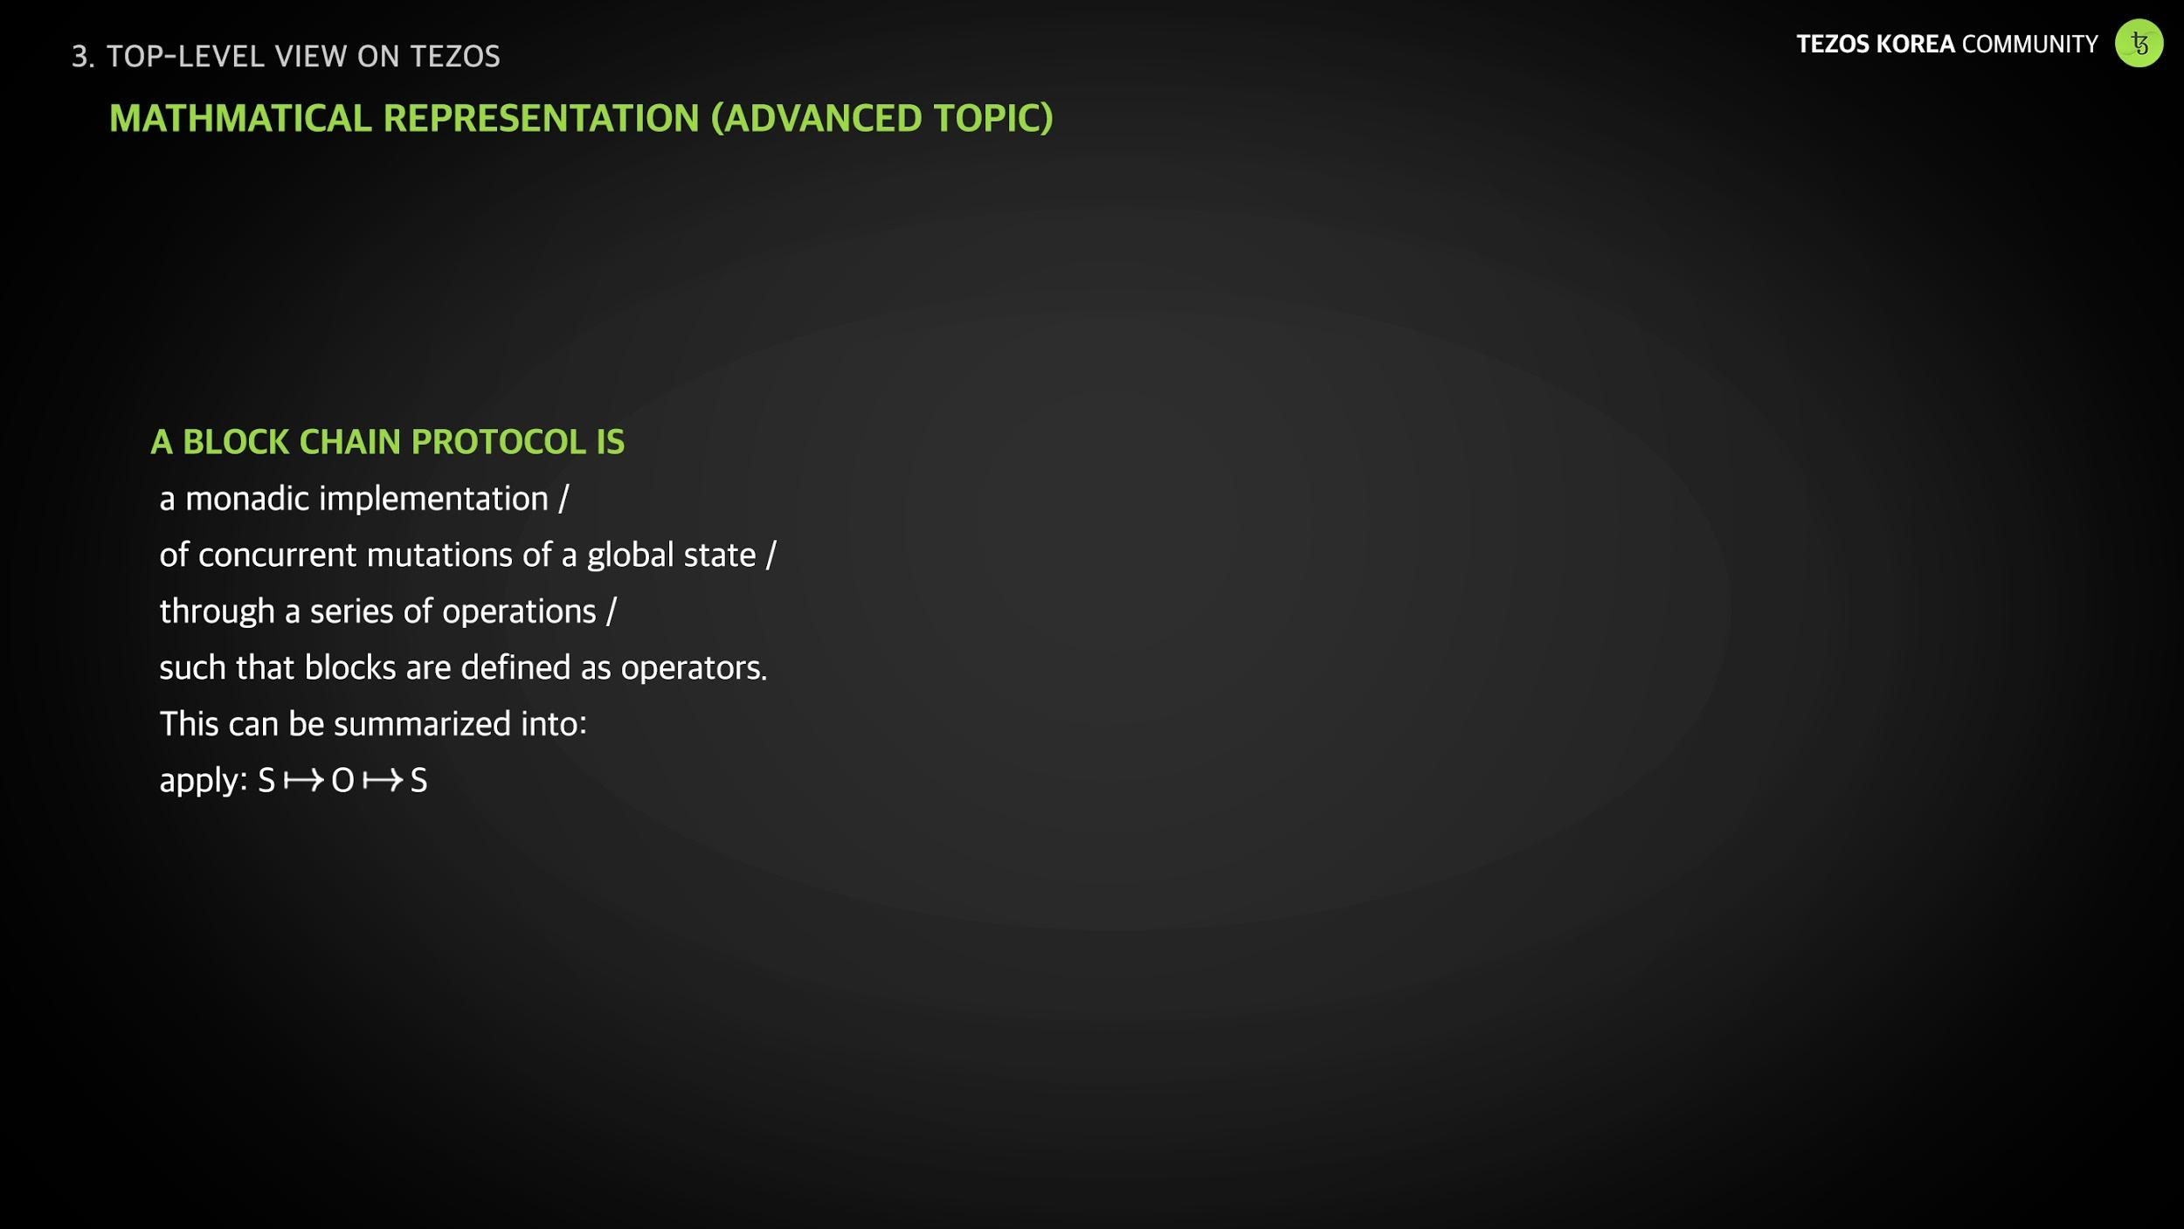

Slide 21
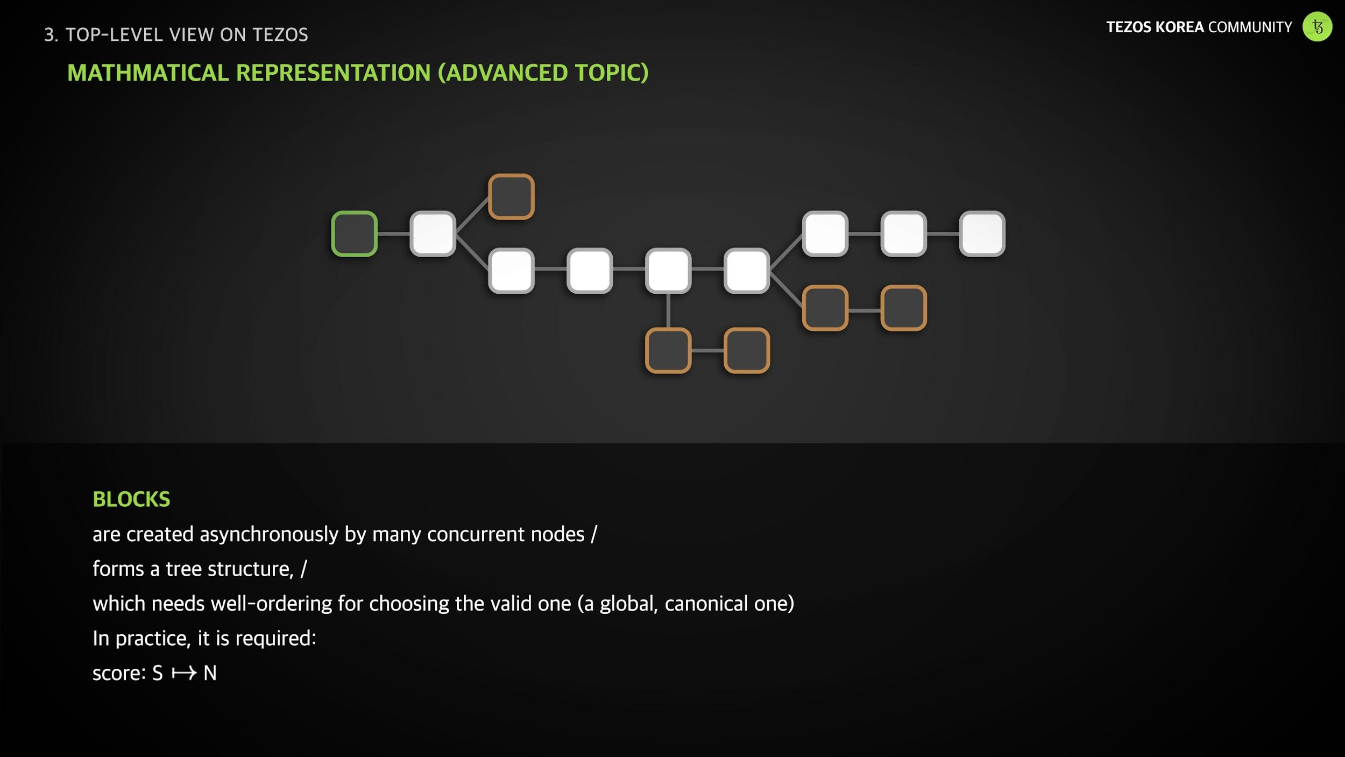

Slide 22
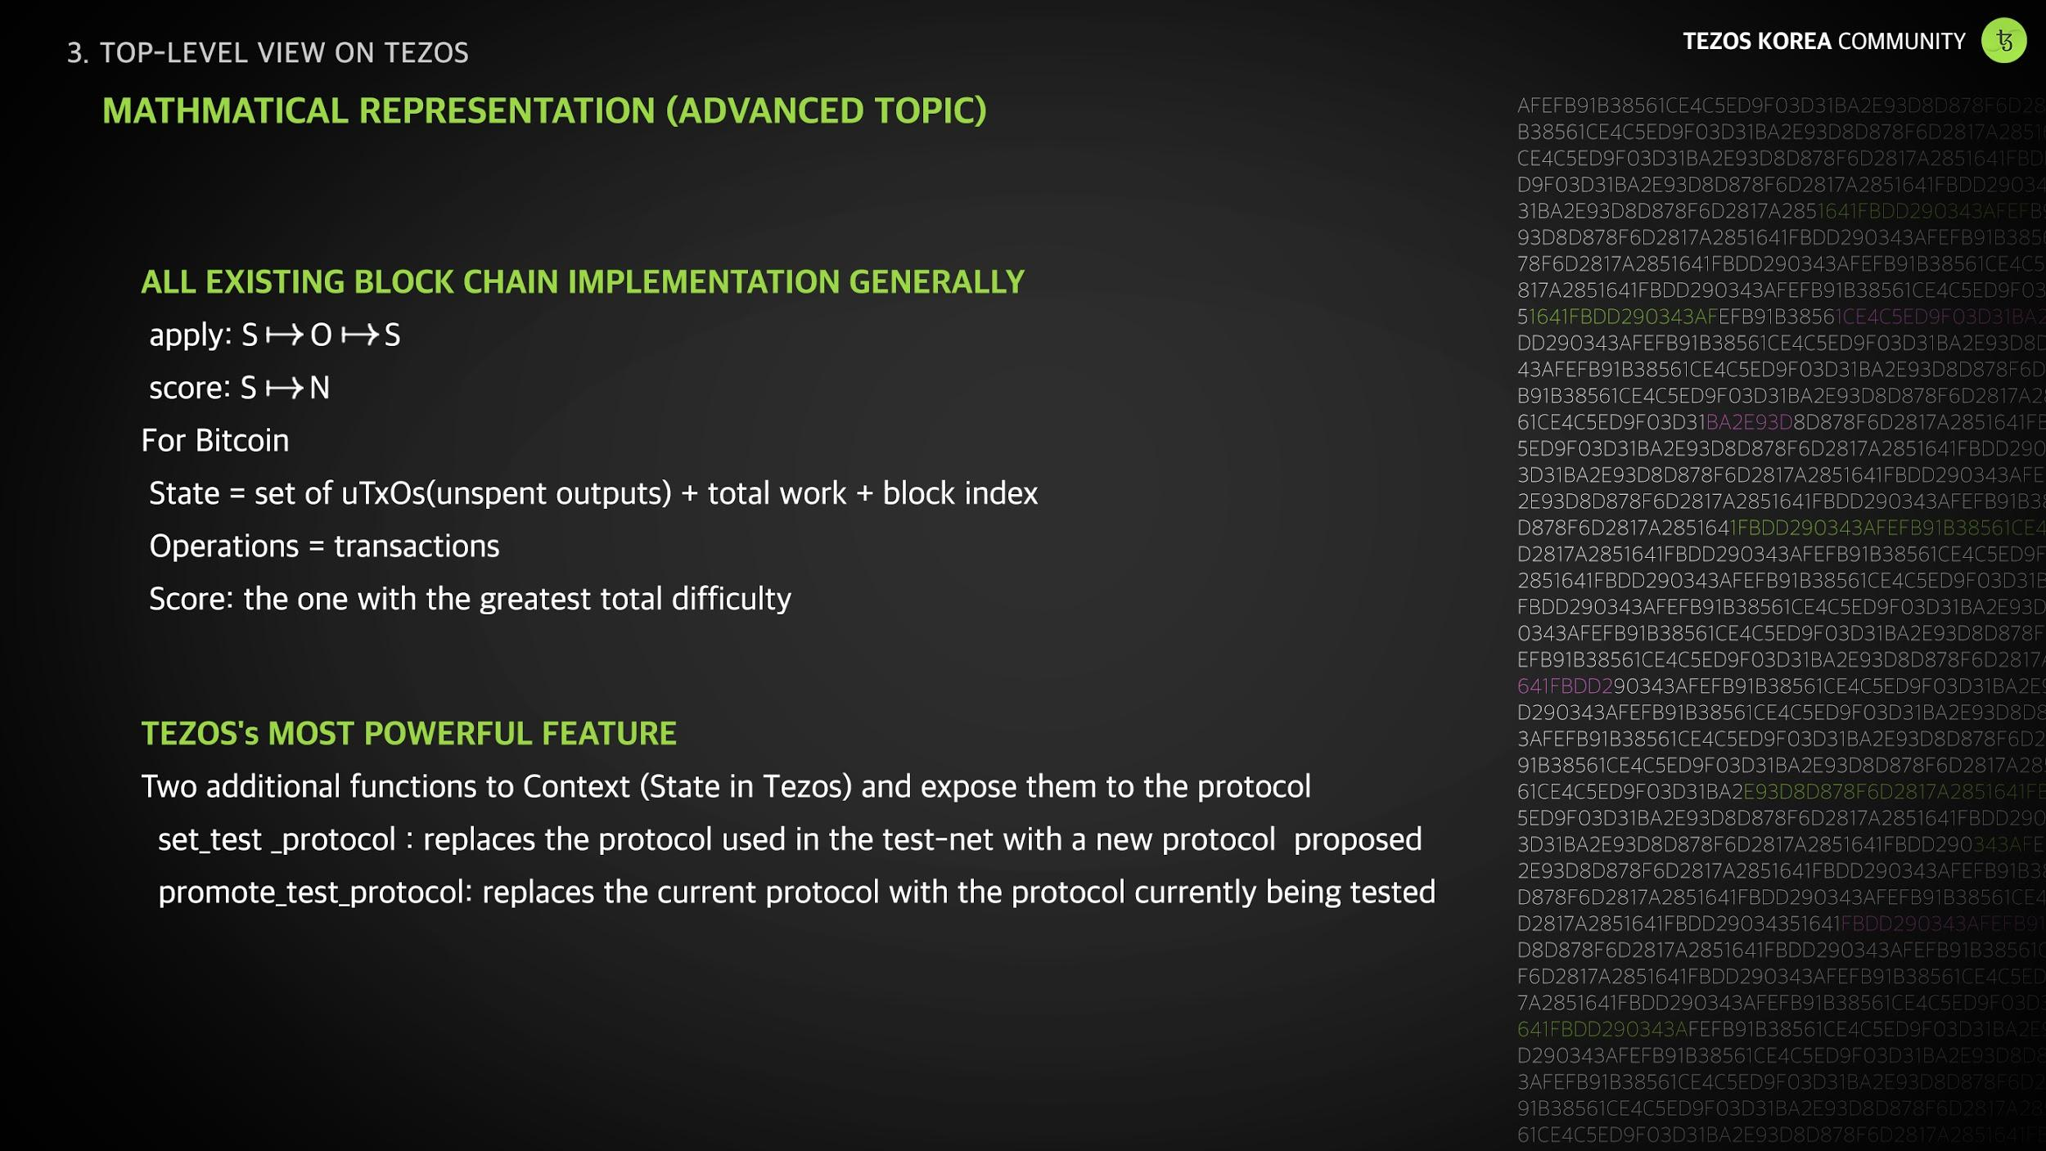

Slide 23
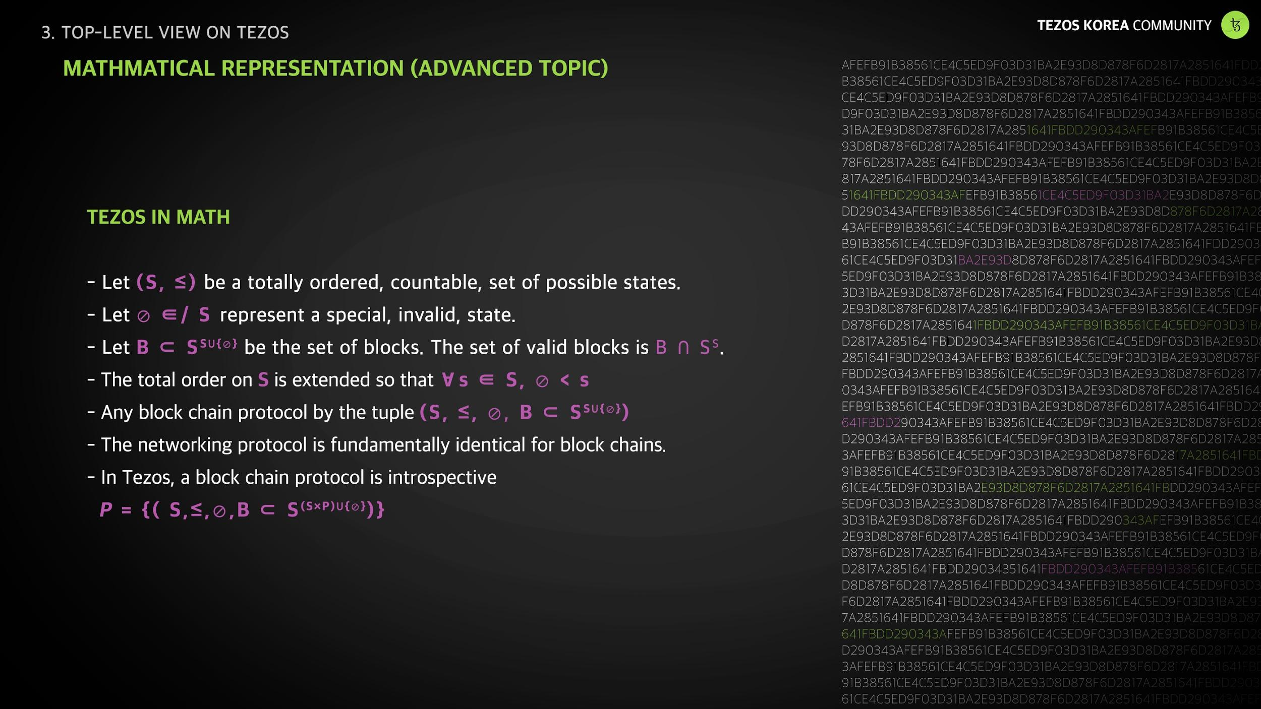

Slide 24
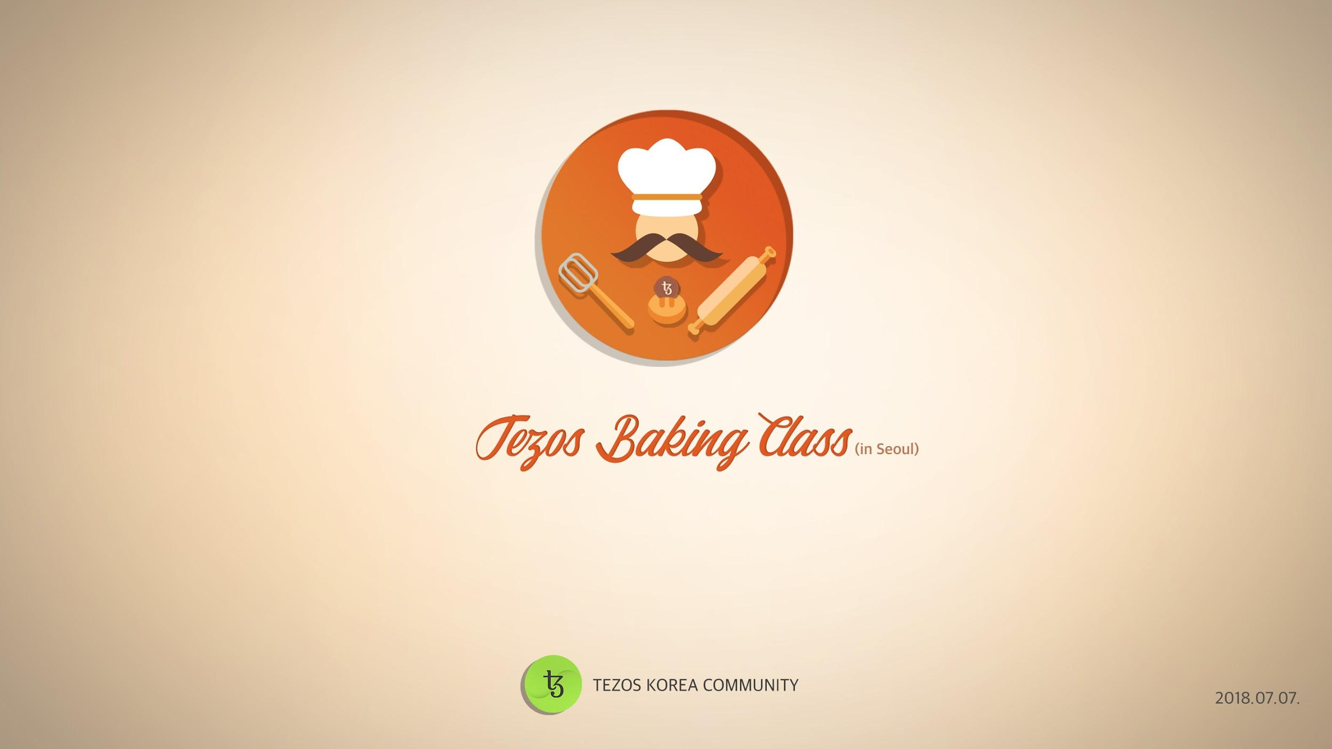

Slide 25
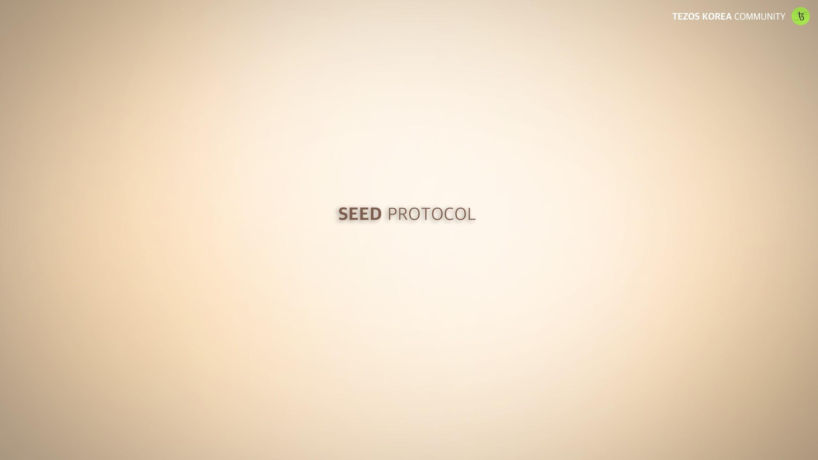

Slide 26
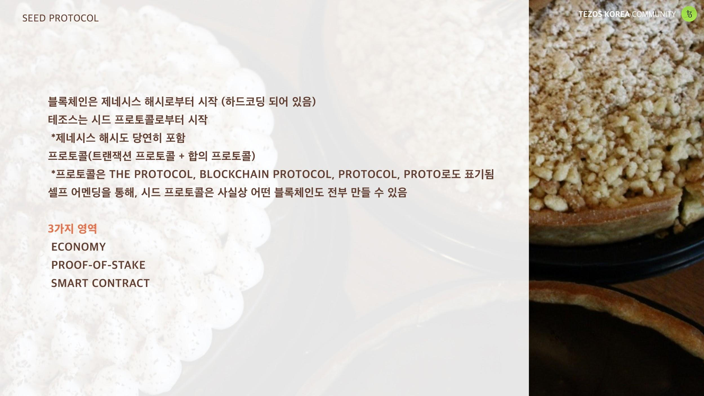
Notes:
블록체인은 제네시스 해시로부터 시작 (하드코딩 되어 있음)
테조스는 시드 프로토콜로부터 시작
*제네시스 해시도 당연히 포함
프로토콜(트랜잭션 프로토콜 + 합의 프로토콜)
*프로토콜은 The protocol, blockchain protocol, protocol, proto로도 표기됨
셀프 어멘딩을 통해, 시드 프로토콜은 사실상 어떤 블록체인도 전부 만들 수 있음
3가지 영역
Economy
Proof-of-stake
Smart Contract

Slide 27
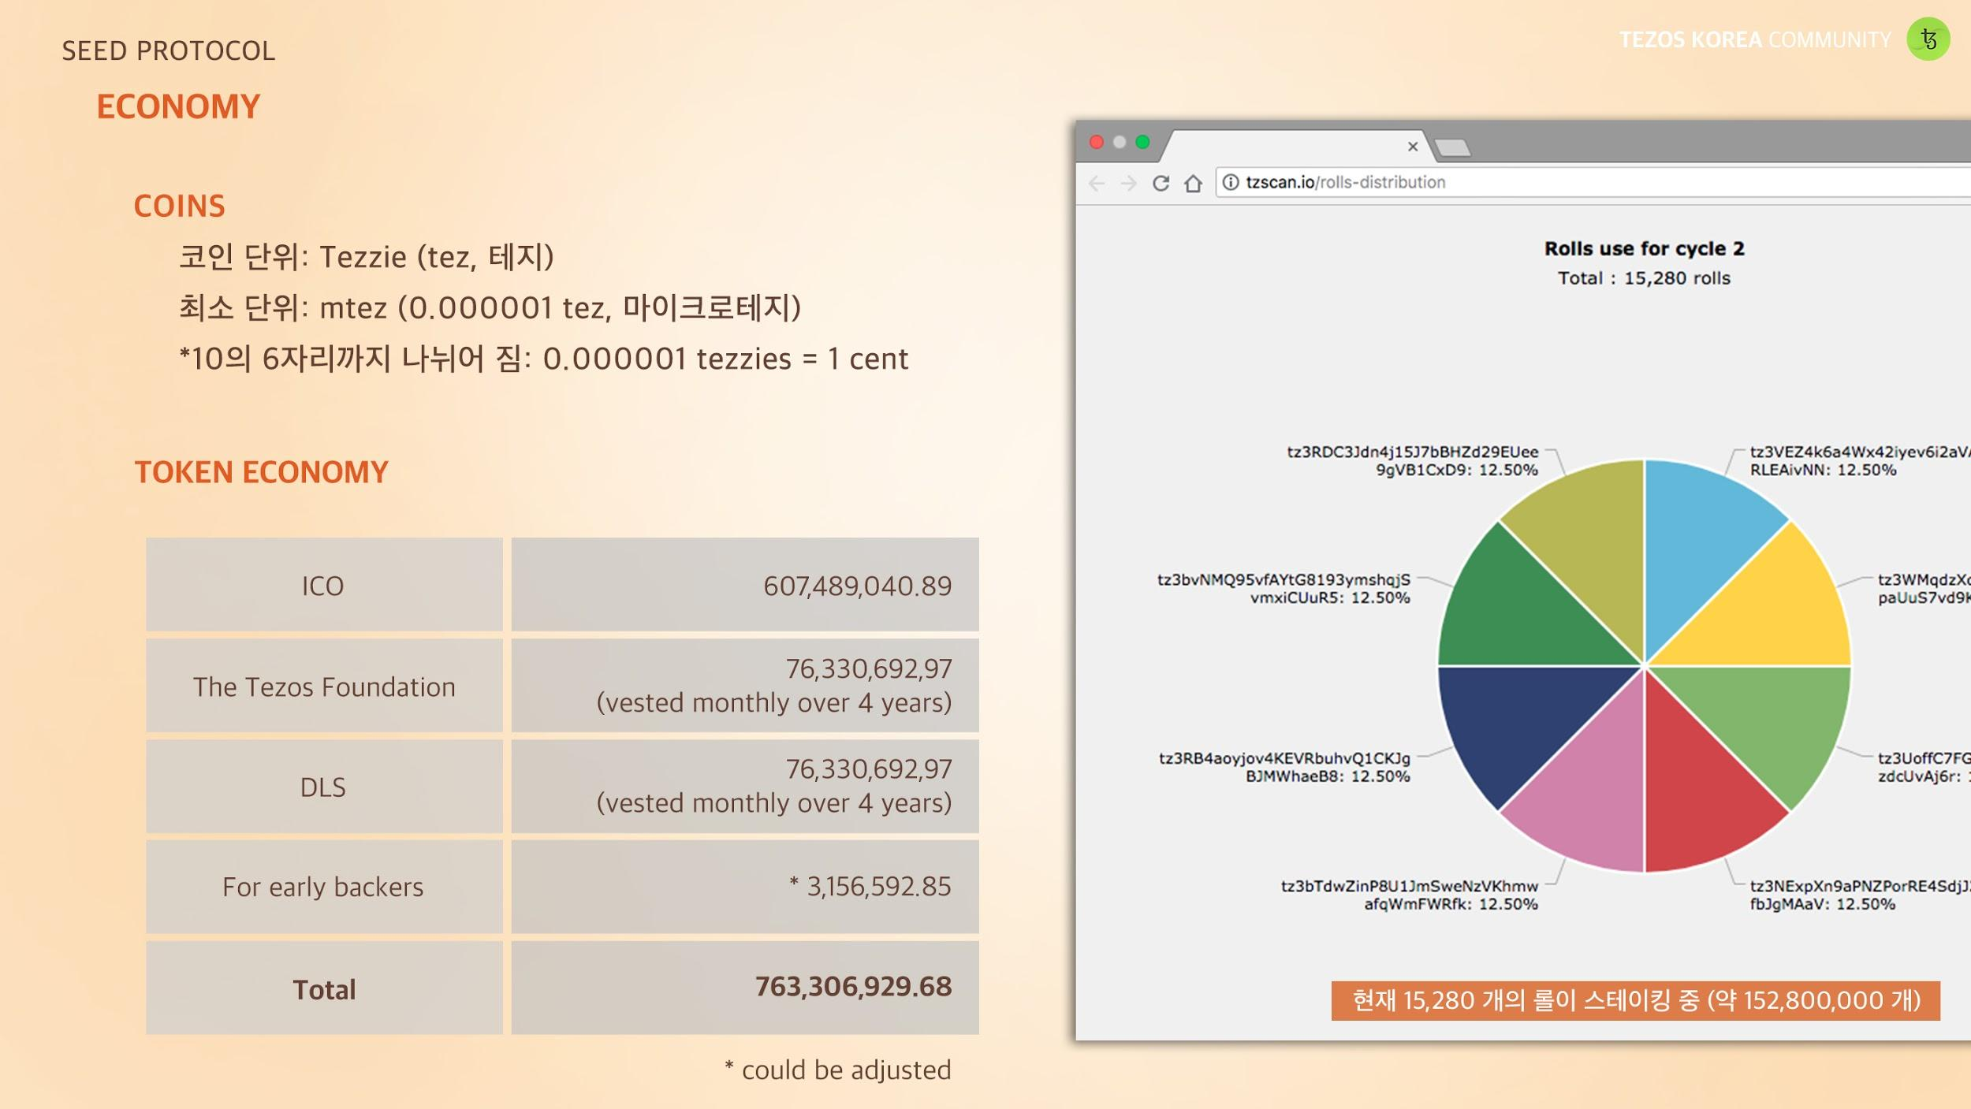
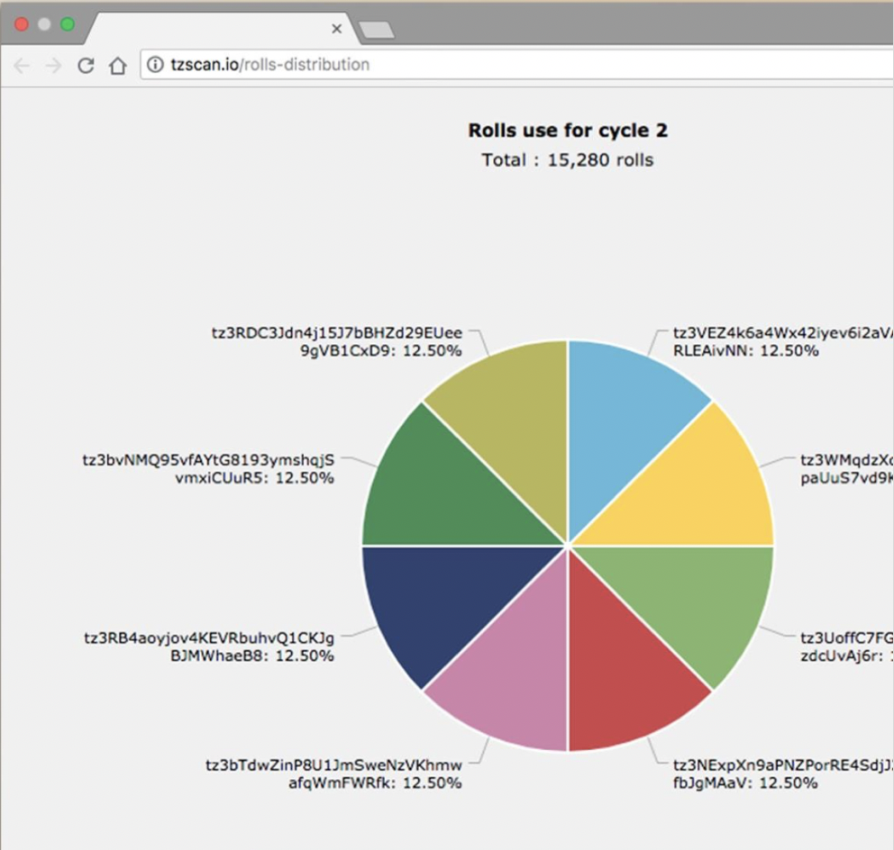
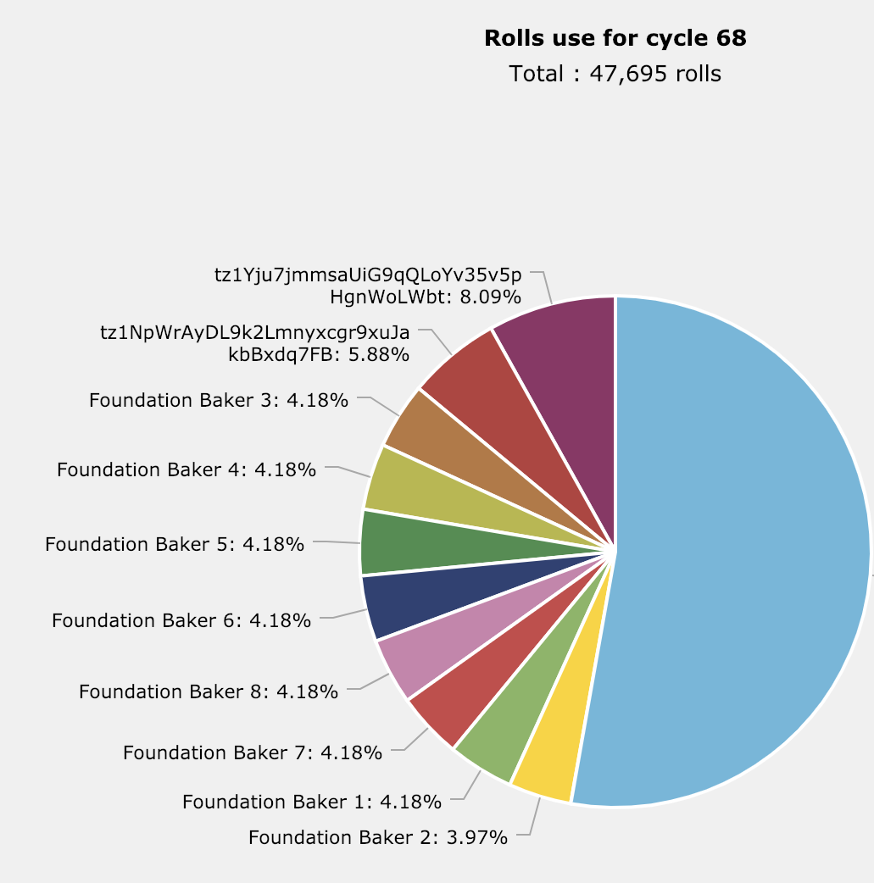

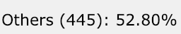
Notes:
코인 단위: Tezzie (tez, 테지)
최소 단위: mtez (0.000001 tez, 마이크로테지)
*10의 6자리까지 나뉘어 짐: 0.000001 tezzies = 1 cent

Slide 28
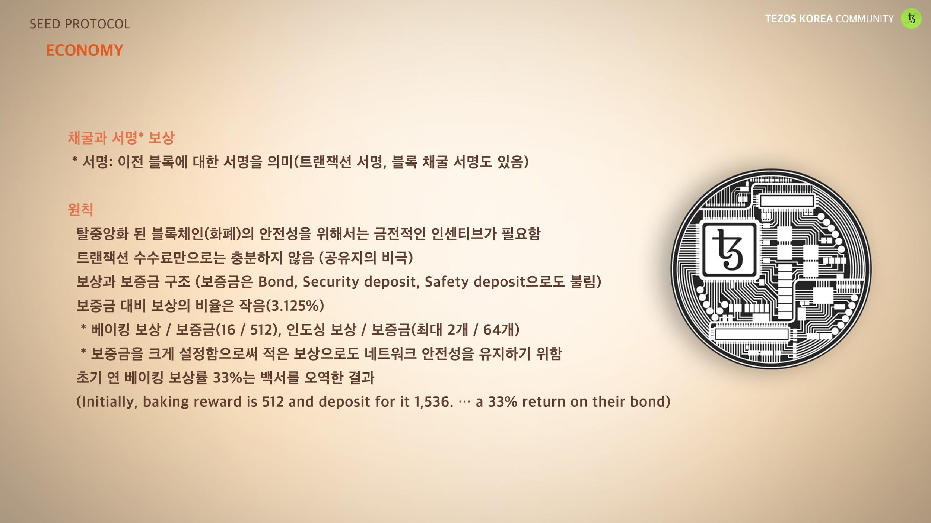
Notes:
Economy
채굴과 서명* 보상
* 서명: 이전 블록에 대한 서명을 의미(트랜잭션 서명, 블록 채굴 서명도 있음)
원칙
탈중앙화 된 블록체인(화폐)의 안전성을 위해서는 금전적인 인센티브가 필요함
트랜잭션 수수료만으로는 충분하지 않음 (공유지의 비극)
보상과 보증금 구조 (보증금은 Bond, Security deposit, Safety deposit으로도 불림)
보증금 대비 보상의 비율은 작음(3.125%)
* 베이킹 보상 / 보증금(16 / 512), 인도싱 보상 / 보증금(최대 2개 / 64개)
* 보증금을 크게 설정함으로써 적은 보상으로도 네트워크 안전성을 유지하기 위함
초기 연 베이킹 보상률 33%는 백서를 오역한 결과
(Initially, baking reward is 512 and deposit for it 1,536. … a 33% return on their bond)

Slide 29
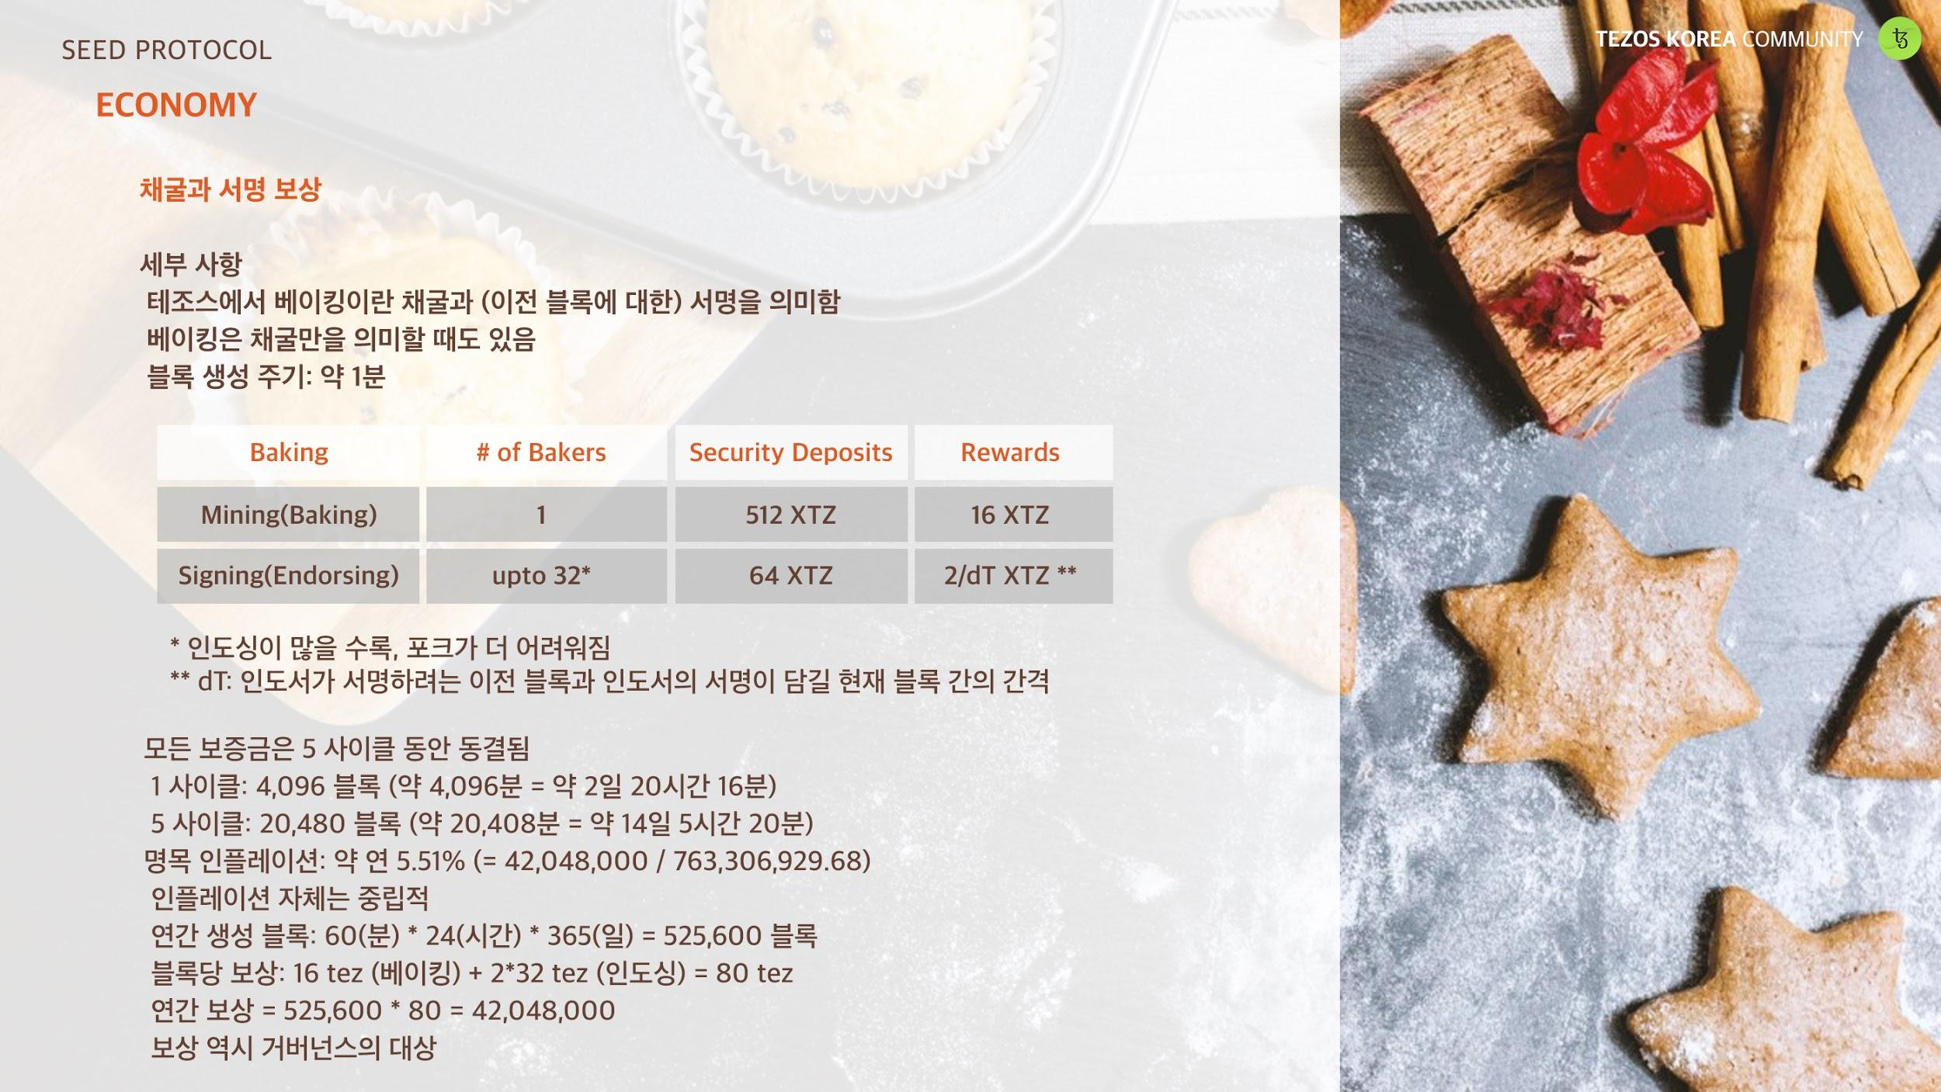
Notes:
Economy
채굴과 서명 보상
세부 사항
테조스에서 베이킹이란 채굴과 (이전 블록에 대한) 서명을 의미함
베이킹은 채굴만을 의미할 때도 있음
블록 생성 주기: 약 1분
<장표는 그대로>
* 인도싱이 많을 수록, 포크가 더 어려워짐
** dT: 인도서가 서명하려는 이전 블록과 인도서의 서명이 담길 현재 블록 간의 간격
모든 보증금은 5 사이클 동안 동결됨
1 사이클: 4,096 블록 (약 4,096분 = 약 2일 20시간 16분)
5 사이클: 20,480 블록 (약 20,408분 = 약 14일 5시간 20분)
명목 인플레이션: 약 연 5.51% (= 42,048,000 / 763,306,929.68)
인플레이션 자체는 중립적
연간 생성 블록: 60(분) * 24(시간) * 365(일) = 525,600 블록
블록당 보상: 16 tez (베이킹) + 2*32 tez (인도싱) = 80 tez
연간 보상 = 525,600 * 80 = 42,048,000
보상 역시 거버넌스의 대상

Slide 30
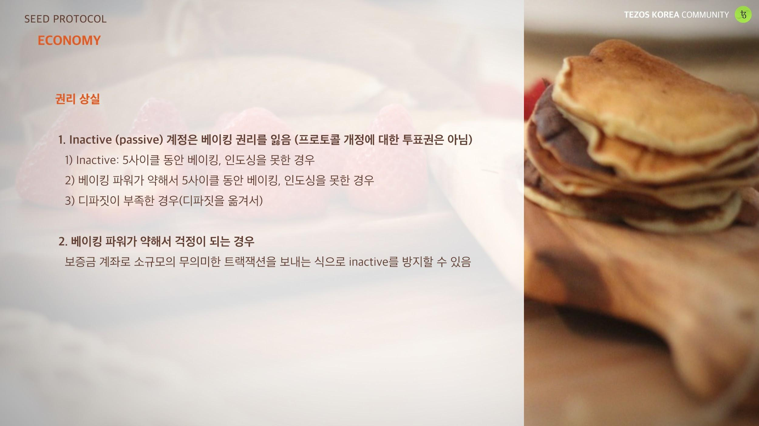
Notes:
Economy
권리 상실
1. Inactive (passive) 계정은 베이킹 권리를 잃음 (프로토콜 개정에 대한 투표권은 아님)
1) Inactive: 5사이클 동안 베이킹, 인도싱을 못한 경우
베이킹 파워가 약해서 5사이클 동안 베이킹, 인도싱을 못한 경우
(디파짓을 옮겨서) 디파짓이 부족한 경우
2. 베이킹 파워가 약해서 걱정이 되는 경우
보증금 계좌로 소규모의 무의미한 트랙잭션을 보내는 식으로 inactive를 방지할 수 있음

Slide 31
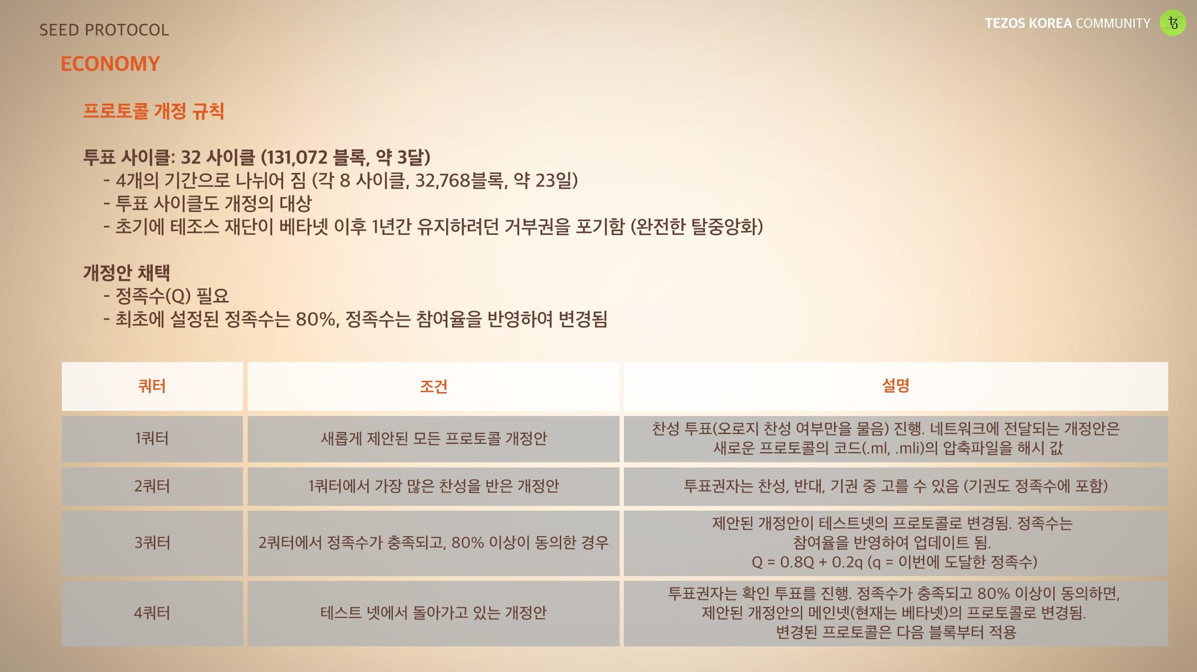
Notes:
Economy
프로토콜 개정 규칙
투표 사이클: 32 사이클 (131,072 블록, 약 3달)
4개의 기간으로 나뉘어 짐 (각 8 사이클, 32,768블록, 약 23일)
투표 사이클도 개정의 대상
초기에 테조스 재단이 베타넷 이후 1년간 유지하려던 거부권을 포기함 (완전한 탈중앙화)
개정안 채택
정족수(Q) 필요
최초에 설정된 정족수는 80%, 정족수는 참여율을 반영하여 변경됨
<장표>
쿼터 - 조건 - 설명
1쿼터 - 새롭게 제안된 모든 프로토콜 개정안 - 찬성 투표(오로지 찬성 여부만을 물음) 진행. 네트워크에 전달되는 개정안은 새로운 프로토콜의 코드(.ml, .mli)의 압축파일을 해시 값
2쿼터 - 1쿼터에서 가장 많은 찬성을 반은 개정안 - 투표권자는 찬성, 반대, 기권 중 고를 수 있음 (기권도 정족수에 포함)
3쿼터 - 2쿼터에서 정족수가 충족되고, 80% 이상이 동의한 경우 - 제안된 개정안이 테스트넷의 프로토콜로 변경됨. 정족수는 참여율을 반영하여 업데이트 됨. Q = 0.8Q + 0.2q (q = 이번에 도달한 정족수)
4쿼터 - 테스트 넷에서 돌아가고 있는 개정안 - 투표권자는 확인 투표를 진행. 정족수가 충족되고 80% 이상이 동의하면, 제안된 개정안의 메인넷(현재는 베타넷)의 프로토콜로 변경됨. 변경된 프로토콜은 다음 블록부터 적용

Slide 32
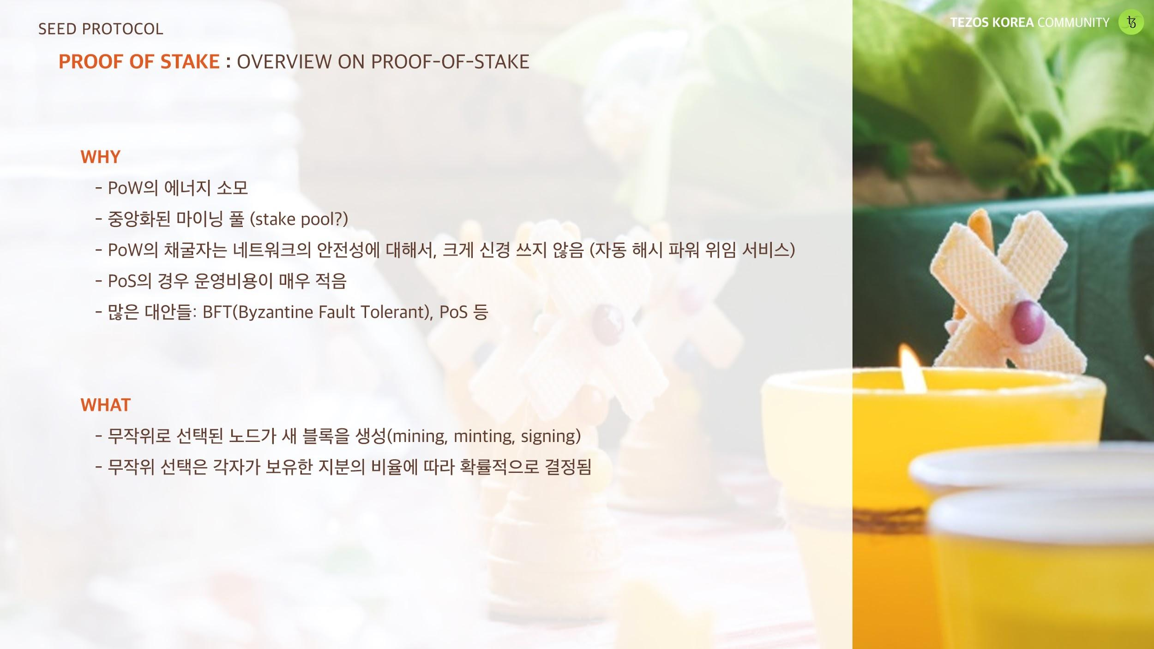
Notes:
PROOF OF STAKE: 소개
WHY
- PoW의 에너지 소모
- 중앙화된 마이닝 풀 (stake pool?)
- PoW의 채굴자는 네트워크의 안전성에 대해서, 크게 신경 쓰지 않음 (자동 해시 파워 위임 서비스)
- PoS의 경우 운영비용이 매우 적음
- 많은 대안들: BFT(Byzantine Fault Tolerant), PoS 등
WHAT
- 무작위로 선택된 노드가 새 블록을 생성(mining, minting, signing)
- 무작위 선택은 각자가 보유한 지분의 비율에 따라 확률적으로 결정됨

Slide 33
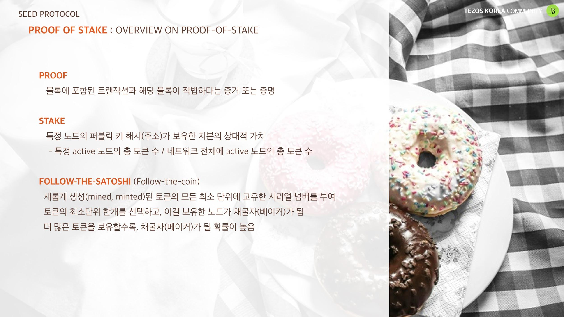
Notes:
PROOF OF STAKE: 소개
PROOF 블록에 포함된 트랜잭션과 해당 블록이 적법하다는 증거 또는 증명
STAKE
특정 노드의 퍼블릭 키 해시(주소)가 보유한 지분의 상대적 가치
- 특정 active 노드의 총 토큰 수 / 네트워크 전체에 active 노드의 총 토큰 수
FOLLOW-THE-SATOSHI (Follow-the-coin)
새롭게 생성(mined, minted)된 토큰의 모든 최소 단위에 고유한 시리얼 넘버를 부여
토큰의 최소단위 한개를 선택하고, 이걸 보유한 노드가 채굴자(베이커)가 됨
더 많은 토큰을 보유할수록, 채굴자(베이커)가 될 확률이 높음

Slide 34
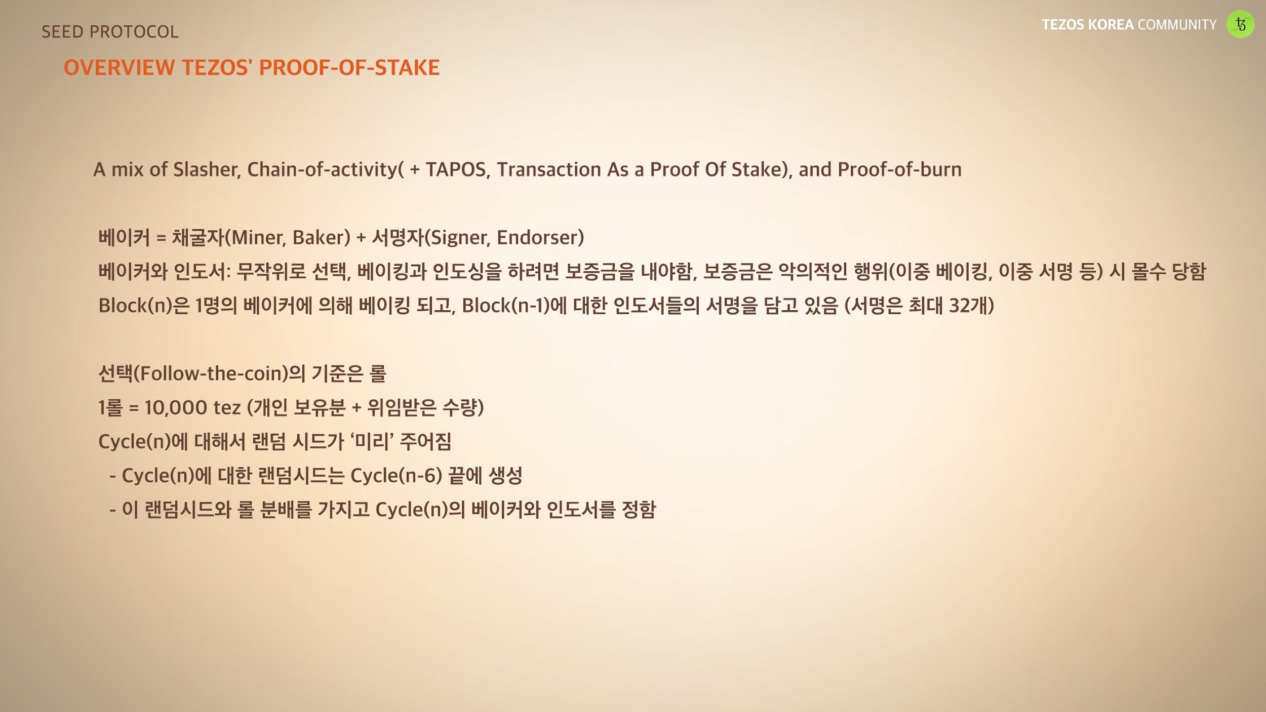
Notes:
테조스의 PROOF-OF-STAKE
A mix of Slasher, Chain-of-activity( + TAPOS, Transaction As a Proof Of Stake), and Proof-of-burn
베이커 = 채굴자(Miner, Baker) + 서명자(Signer, Endorser)
베이커와 인도서: 무작위로 선택, 베이킹과 인도싱을 하려면 보증금을 내야함, 보증금은 악의적인 행위(이중 베이킹, 이중 서명 등) 시 몰수 당함
Block(n)은 1명의 베이커에 의해 베이킹 되고, Block(n-1)에 대한 인도서들의 서명을 담고 있음 (서명은 최대 32개)
선택(Follow-the-coin)의 기준은 롤
1롤 = 10,000 tez (개인 보유분 + 위임받은 수량)
Cycle(n)에 대해서 랜덤 시드가 ‘미리’ 주어짐
- Cycle(n)에 대한 랜덤시드는 Cycle(n-6) 끝에 생성
- 이 랜덤시드와 롤 분배를 가지고 Cycle(n)의 베이커와 인도서를 정함

Slide 35
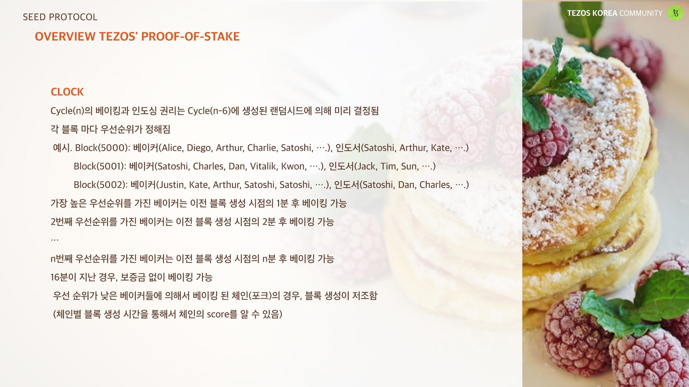
Notes:
테조스의 PROOF-OF-STAKE
CLOCK Cycle(n)의 베이킹과 인도싱 권리는 Cycle(n-6)에 생성된 랜덤시드에 의해 미리 결정됨
각 블록 마다 우선순위가 정해짐
예시. Block(5000): 베이커(Alice, Diego, Arthur, Charlie, Satoshi, ….), 인도서(Satoshi, Arthur, Kate, ….)
Block(5001): 베이커(Satoshi, Charles, Dan, Vitalik, Kwon, ….), 인도서(Jack, Tim, Sun, ….)
Block(5002): 베이커(Justin, Kate, Arthur, Satoshi, Satoshi, ….), 인도서(Satoshi, Dan, Charles, ….)
가장 높은 우선순위를 가진 베이커는 이전 블록 생성 시점의 1분 후 베이킹 가능
2번째 우선순위를 가진 베이커는 이전 블록 생성 시점의 2분 후 베이킹 가능
…
n번째 우선순위를 가진 베이커는 이전 블록 생성 시점의 n분 후 베이킹 가능
16분이 지난 경우, 보증금 없이 베이킹 가능
우선 순위가 낮은 베이커들에 의해서 베이킹 된 체인(포크)의 경우, 블록 생성이 저조함
(체인별 블록 생성 시간을 통해서 체인의 score를 알 수 있음)

Slide 36
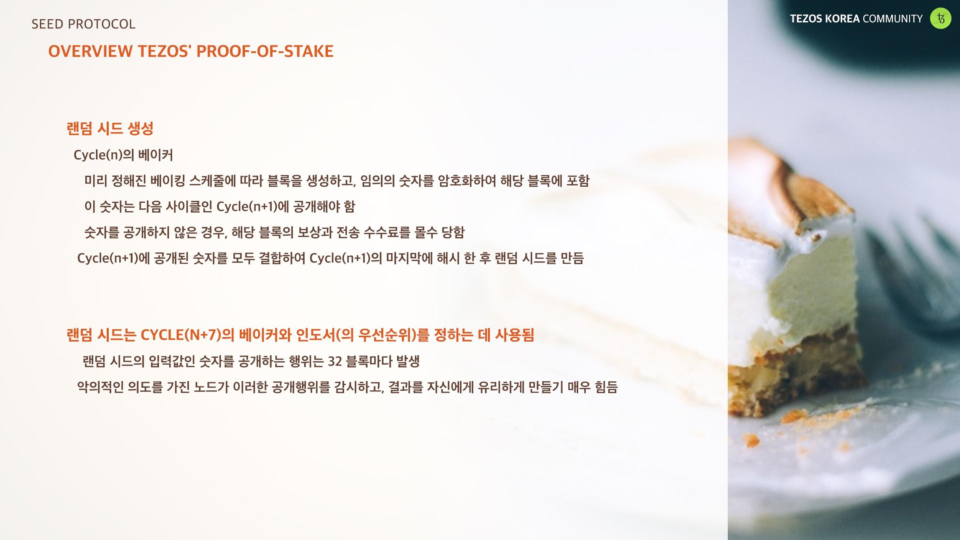
Notes:
테조스의 PROOF-OF-STAKE
랜덤 시드 생성
Cycle(n)의 베이커
미리 정해진 베이킹 스케줄에 따라 블록을 생성하고, 임의의 숫자를 암호화하여 해당 블록에 포함
이 숫자는 다음 사이클인 Cycle(n+1)에 공개해야 함
숫자를 공개하지 않은 경우, 해당 블록의 보상과 전송 수수료를 몰수 당함
Cycle(n+1)에 공개된 숫자를 모두 결합하여 Cycle(n+1)의 마지막에 해시 한 후 랜덤 시드를 만듬
랜덤 시드는 Cycle(n+7)의 베이커와 인도서(의 우선순위)를 정하는 데 사용됨
랜덤 시드의 입력값인 숫자를 공개하는 행위는 32 블록마다 발생
악의적인 의도를 가진 노드가 이러한 공개행위를 감시하고, 결과를 자신에게 유리하게 만들기 매우 힘듬

Slide 37
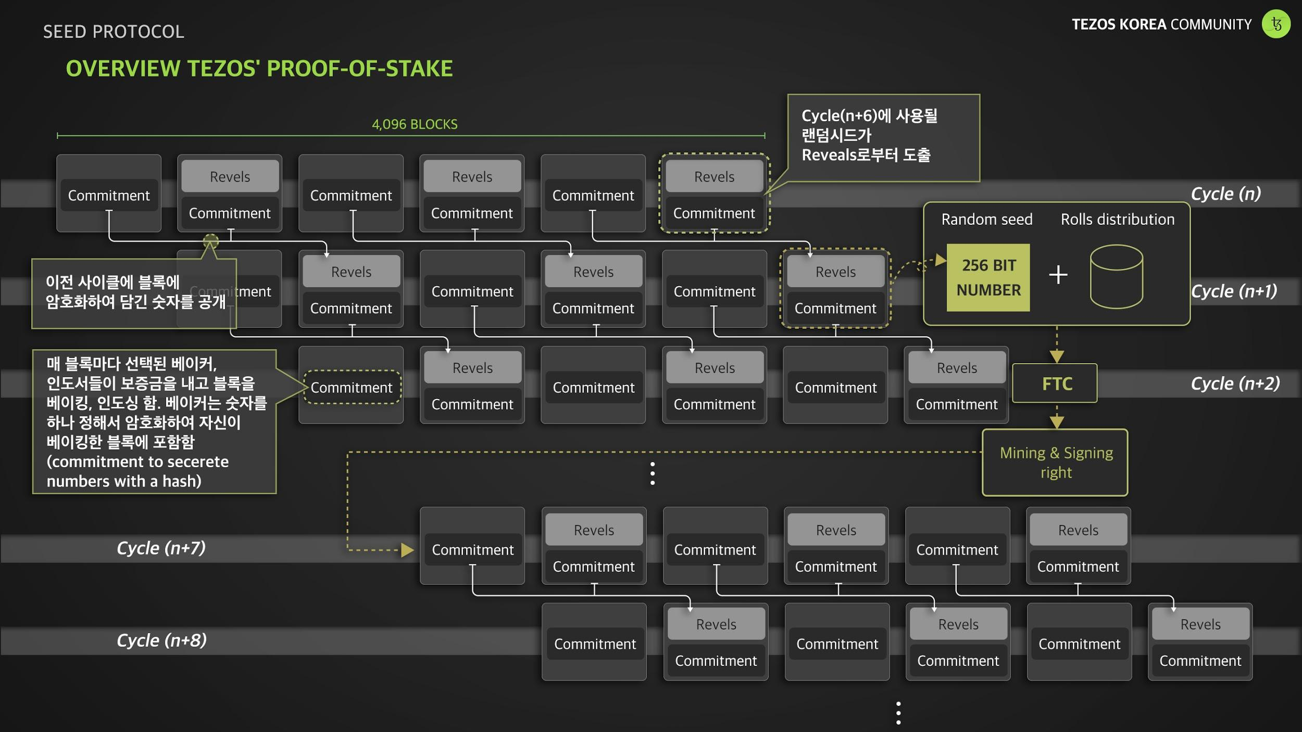
Notes:
<맨 윗줄 부터 메세지 박스만 번역함>
1. Cycle(n+6)에 사용될 랜덤시드가 Reveals로부터 도출
2. 이전 사이클에 블록에 암호화하여 담긴 숫자를 공개
3. 매 블록마다 선택된 베이커, 인도서들이 보증금을 내고 블록을 베이킹, 인도싱 함. 베이커는 숫자를 하나 정해서 암호화하여 자신이 베이킹한 블록에 포함함 (commitment to secerete numbers with a hash)

Slide 38
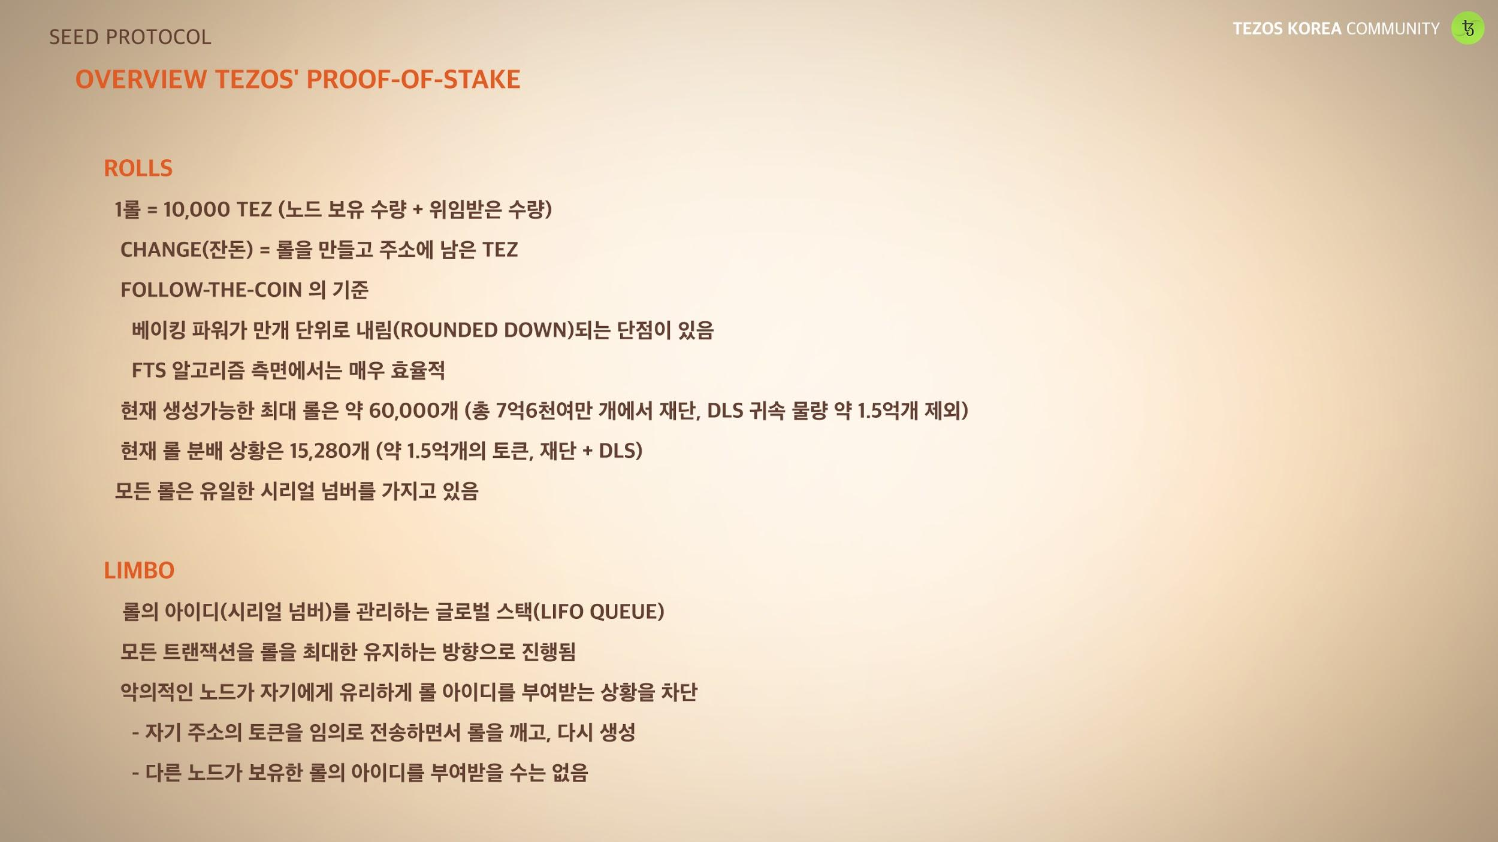
Notes:
현재 롤 분배 상황은 15,280개 (약 1.5억개의 토큰, 재단 + DLS)

Slide 39
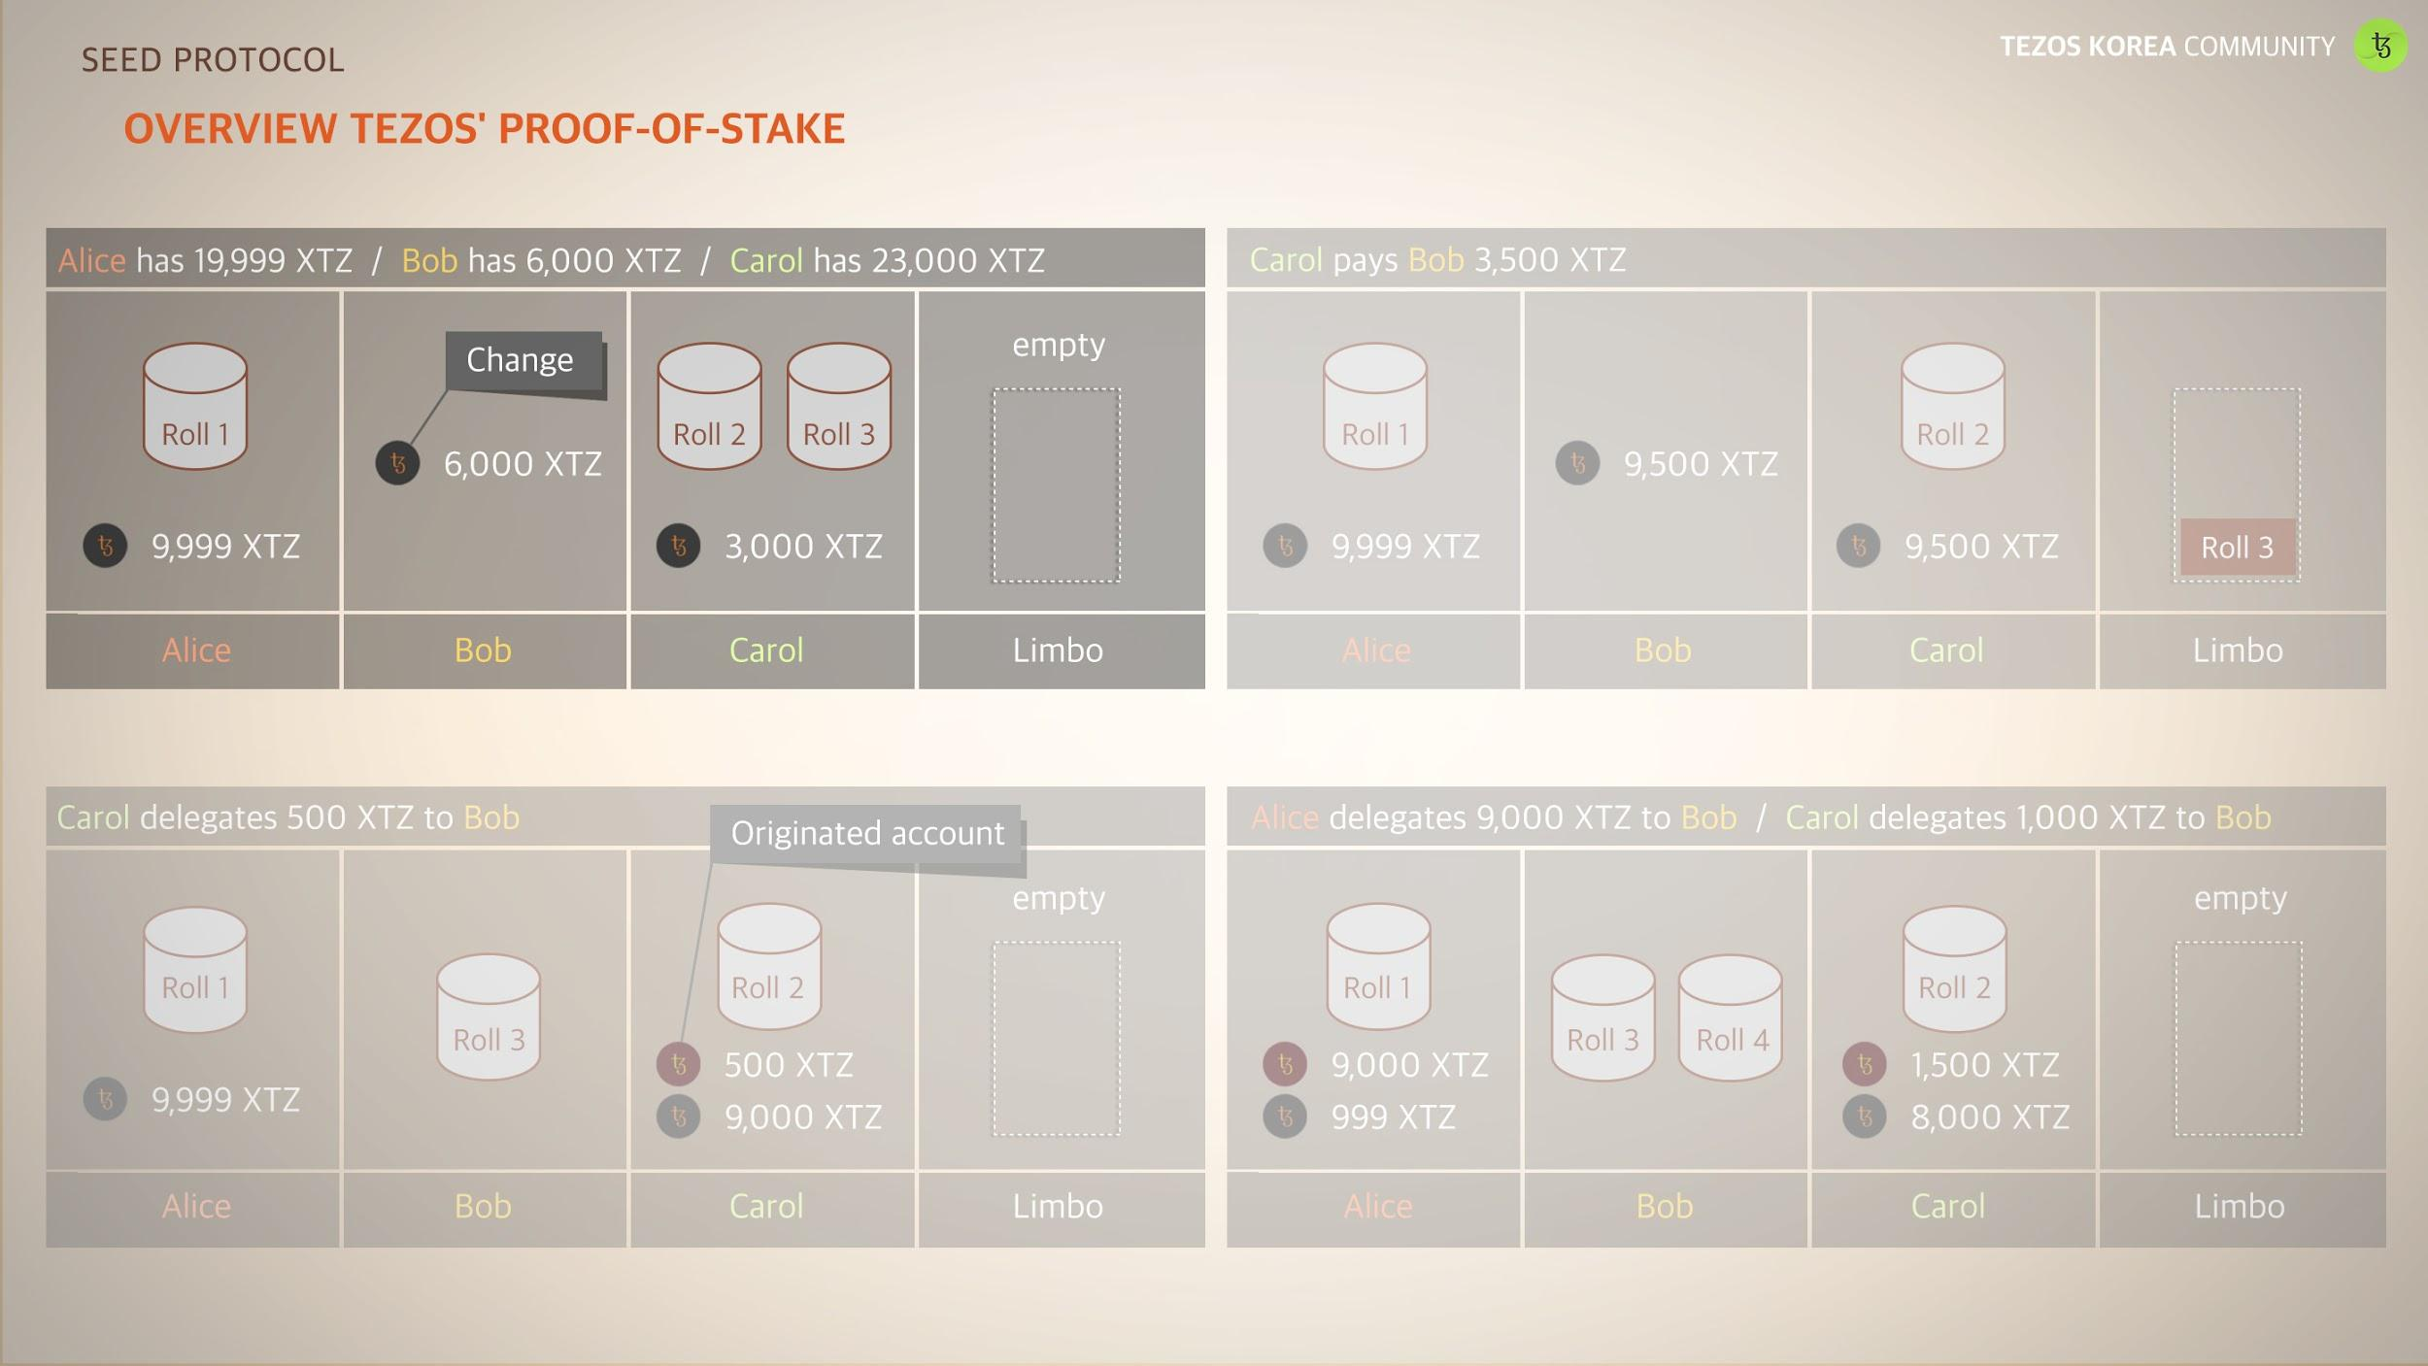

Slide 40
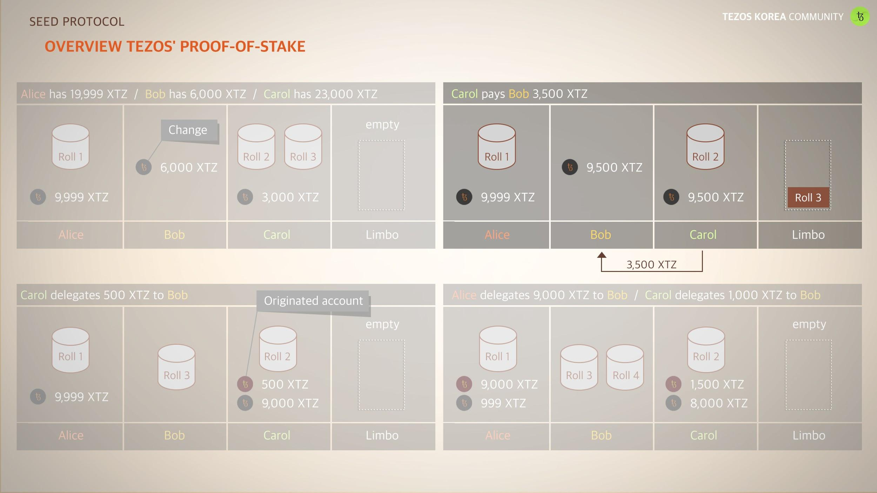

Slide 41
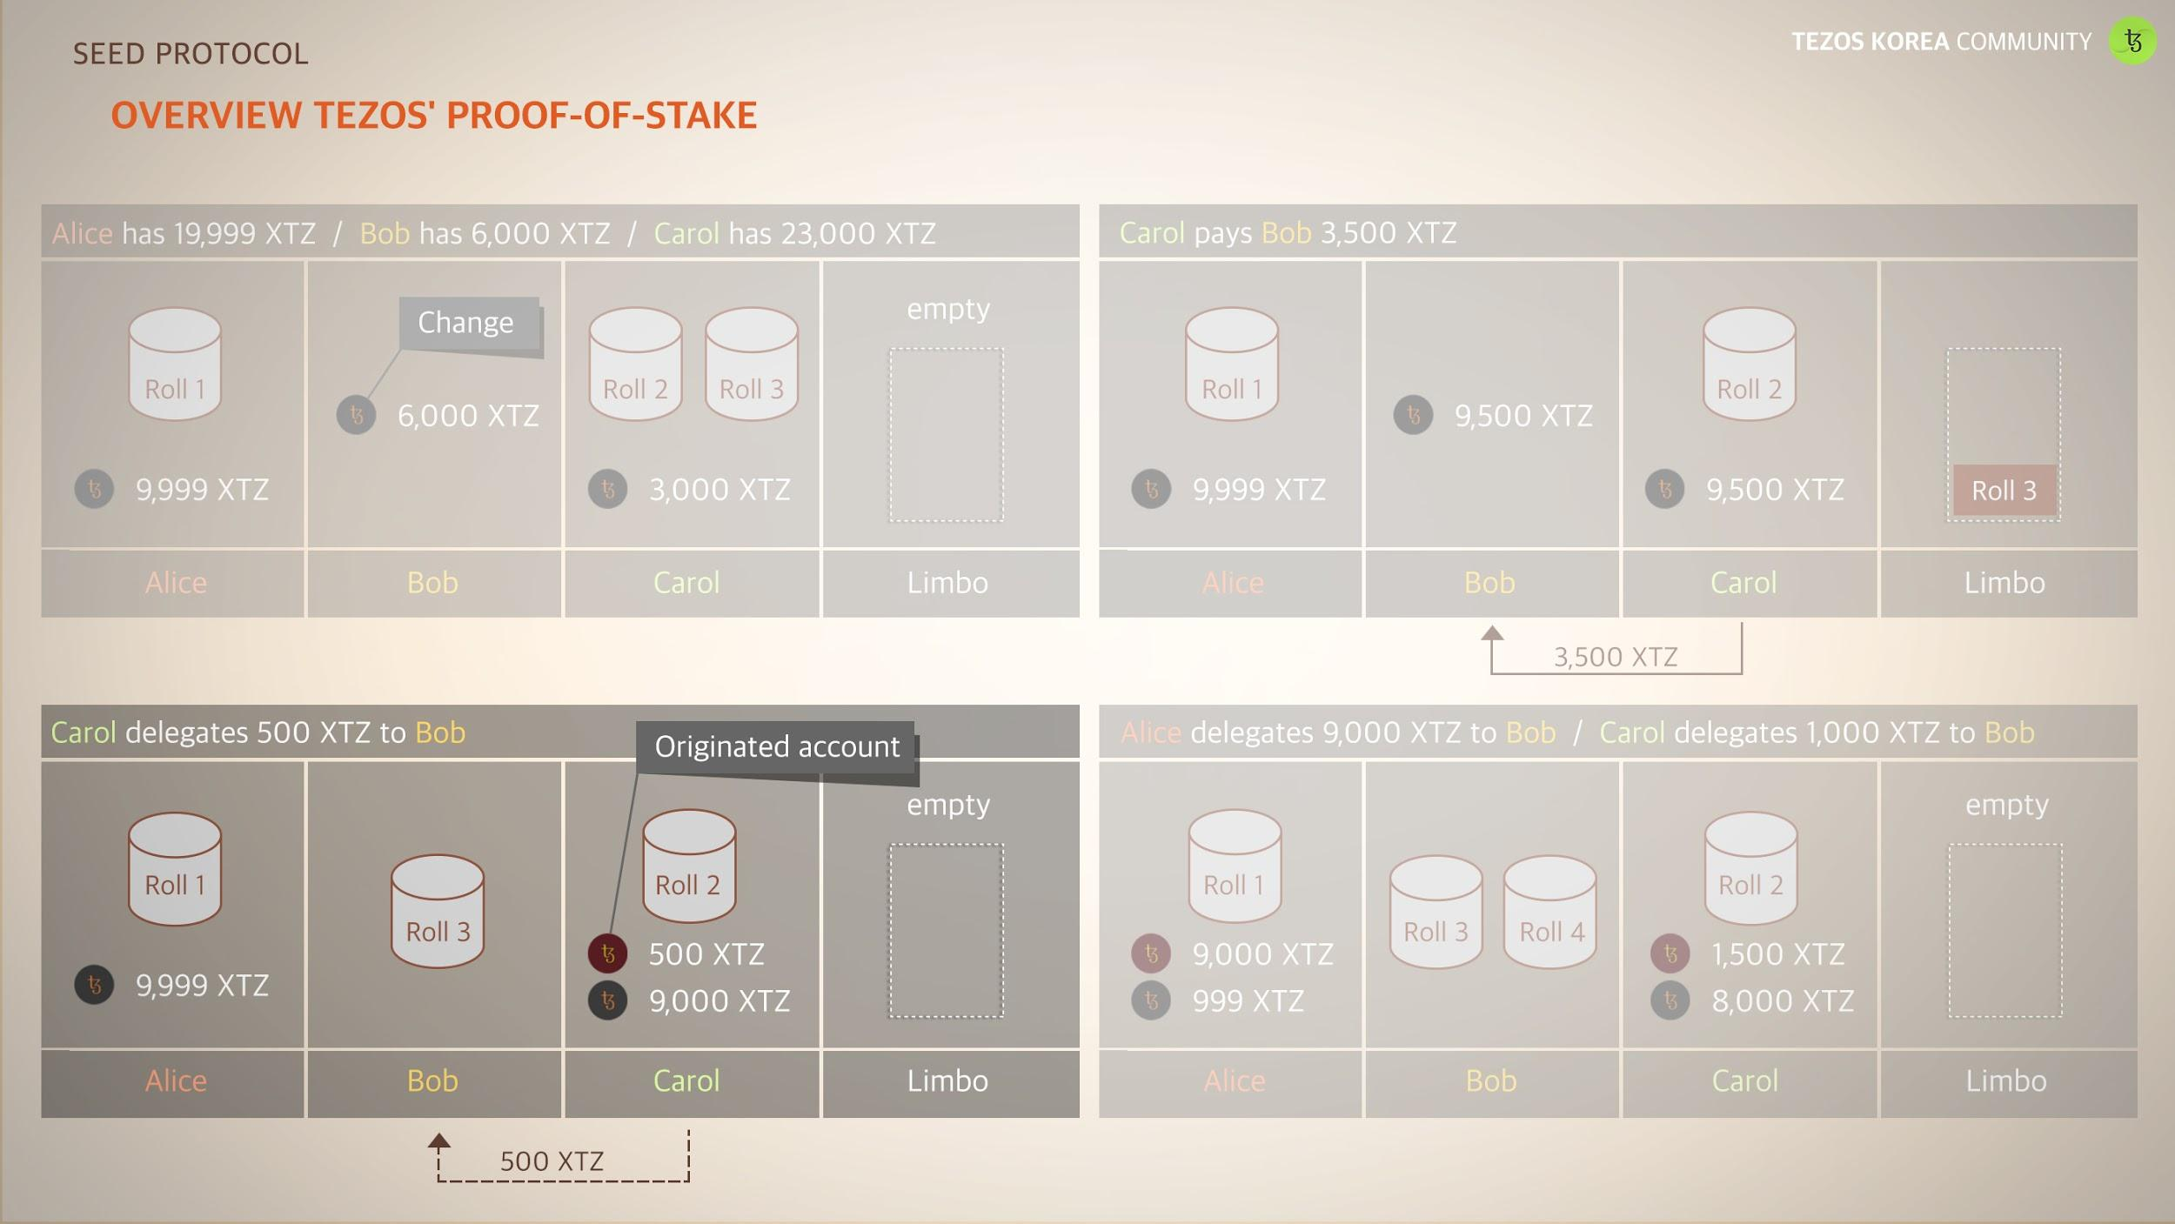

Slide 42
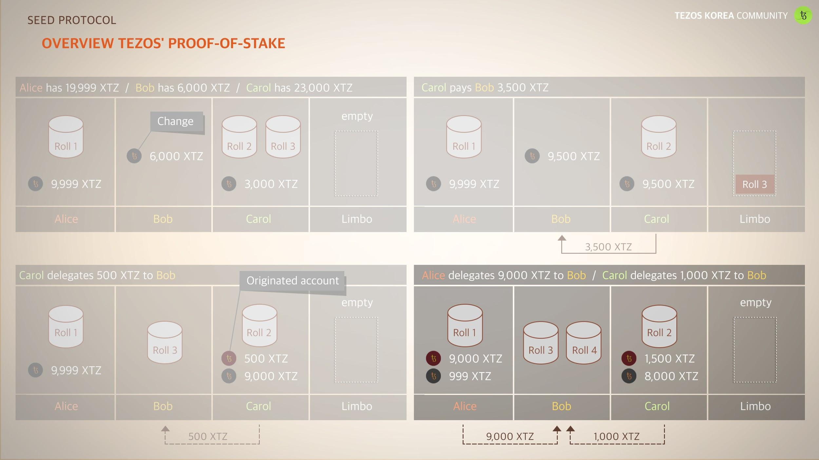

Slide 43
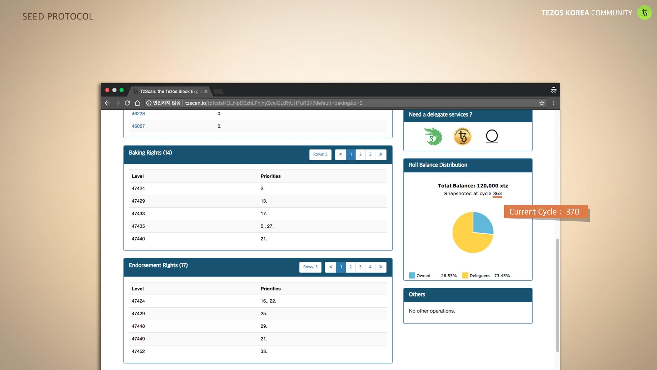

Slide 44
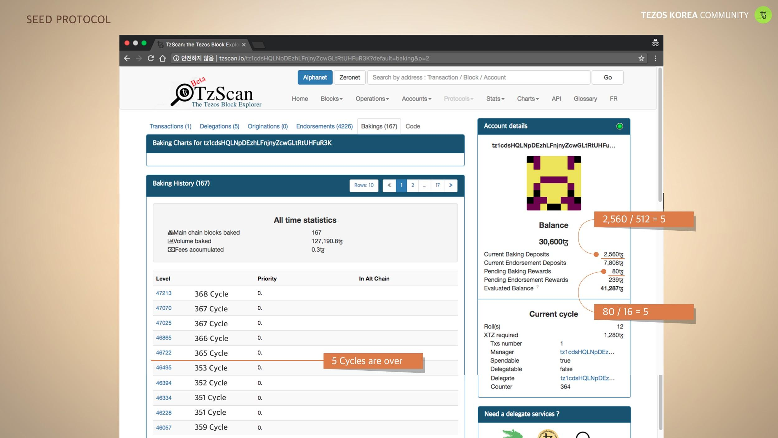

Slide 45
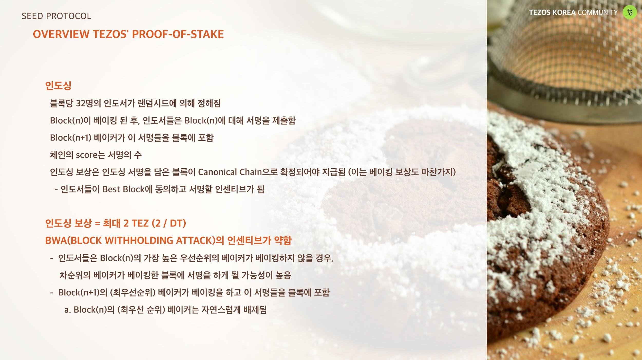
Notes:
테조스의 PROOF-OF-STAKE
인도싱
블록당 32명의 인도서가 랜덤시드에 의해 정해짐
Block(n)이 베이킹 된 후, 인도서들은 Block(n)에 대해 서명을 제출함
Block(n+1) 베이커가 이 서명들을 블록에 포함
체인의 score는 서명의 수
인도싱 보상은 인도싱 서명을 담은 블록이 Canonical Chain으로 확정되어야 지급됨 (이는 베이킹 보상도 마찬가지)
- 인도서들이 Best Block에 동의하고 서명할 인센티브가 됨
인도싱 보상 = 최대 2 tez (2 / dT)
BWA(Block withholding attack)의 인센티브가 약함
인도서들은 Block(n)의 가장 높은 우선순위의 베이커가 베이킹하지 않을 경우, 차순위의 베이커가 베이킹한 블록에 서명을 하게 될 가능성이 높음
Block(n+1)의 (최우선순위) 베이커가 베이킹을 하고 이 서명들을 블록에 포함
- Block(n)의 (최우선 순위) 베이커는 자연스럽게 배제됨

Slide 46
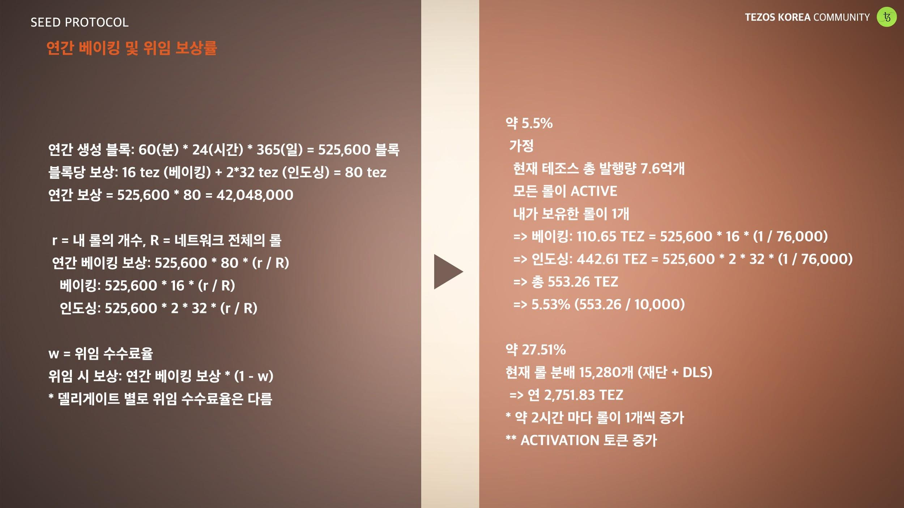
Notes:
현재 롤 분배 15,280개 (재단 + DLS)

Slide 47
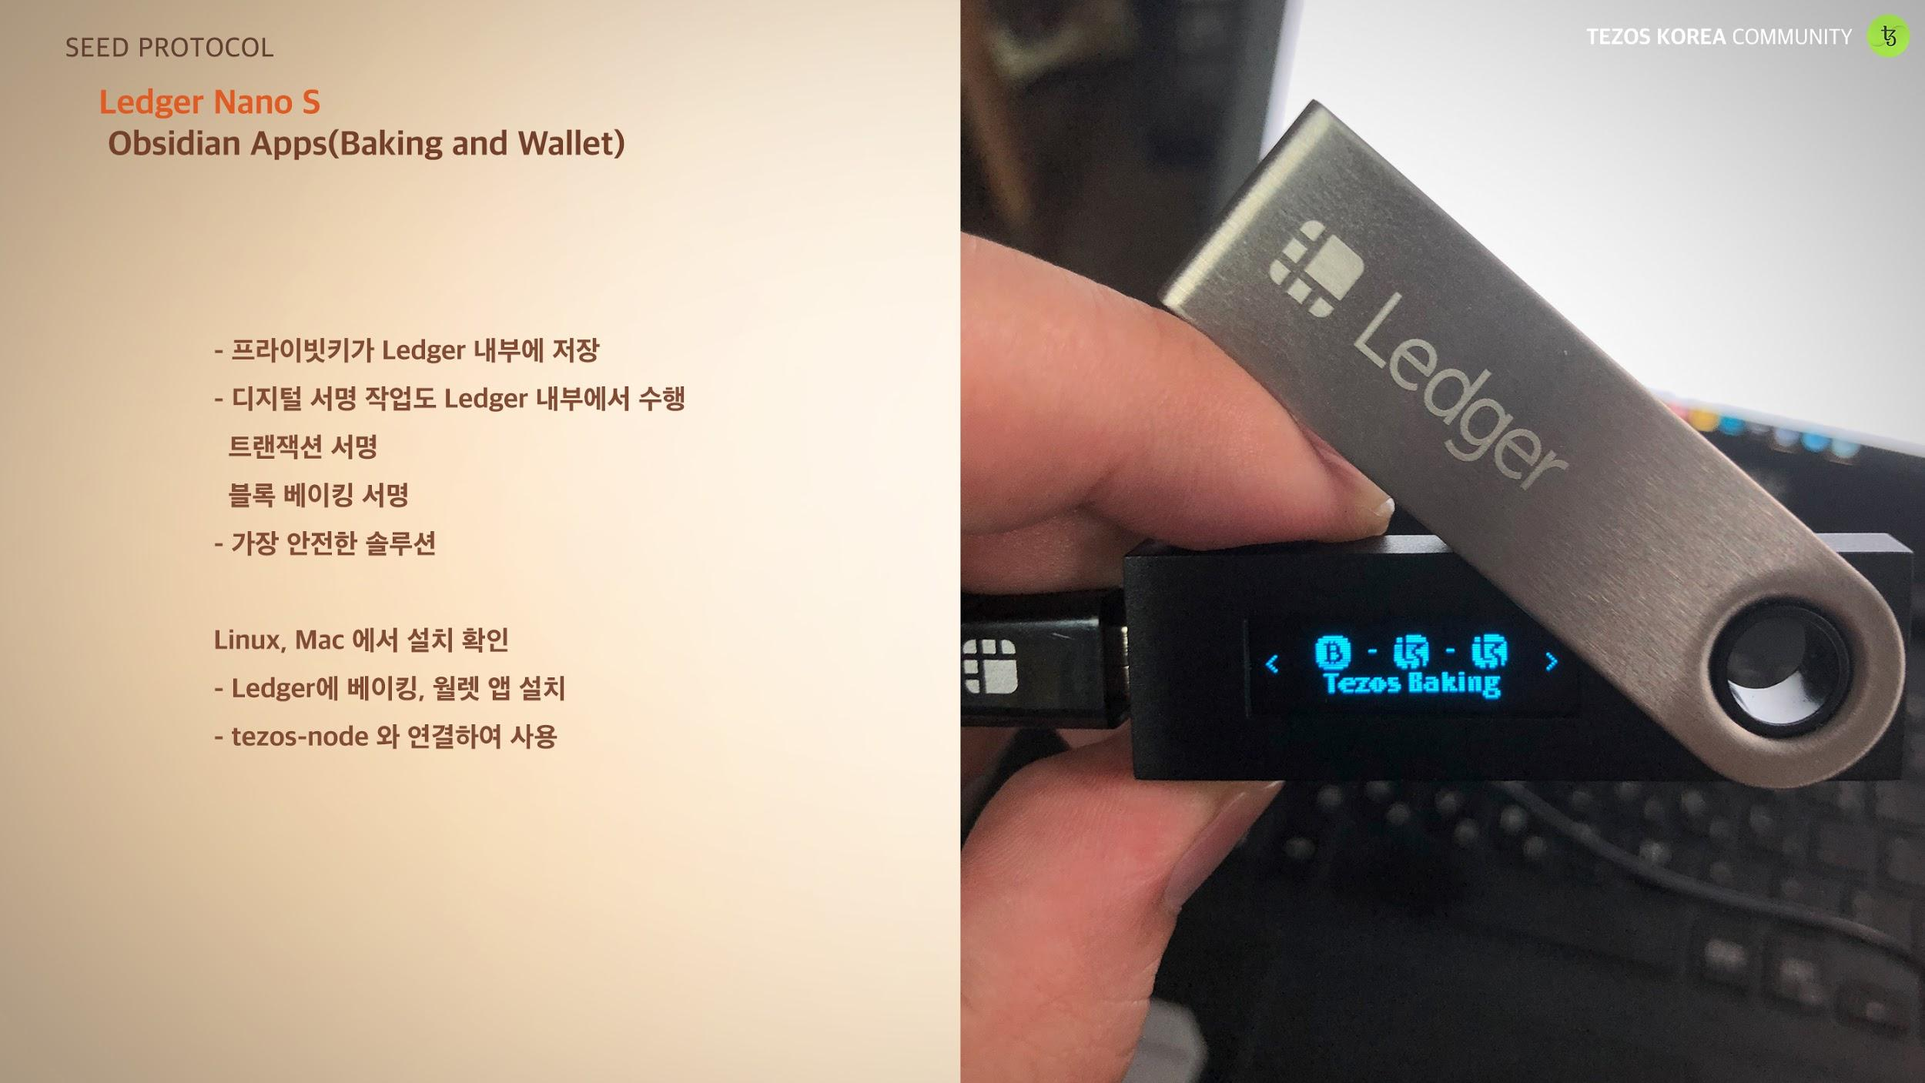
Notes:
https://tezbox.github.io => https://wallet.tezbox.com/#/main
<바뀐 거 강조하기 위해서 그대로 써주시면 됩니다>

Slide 48
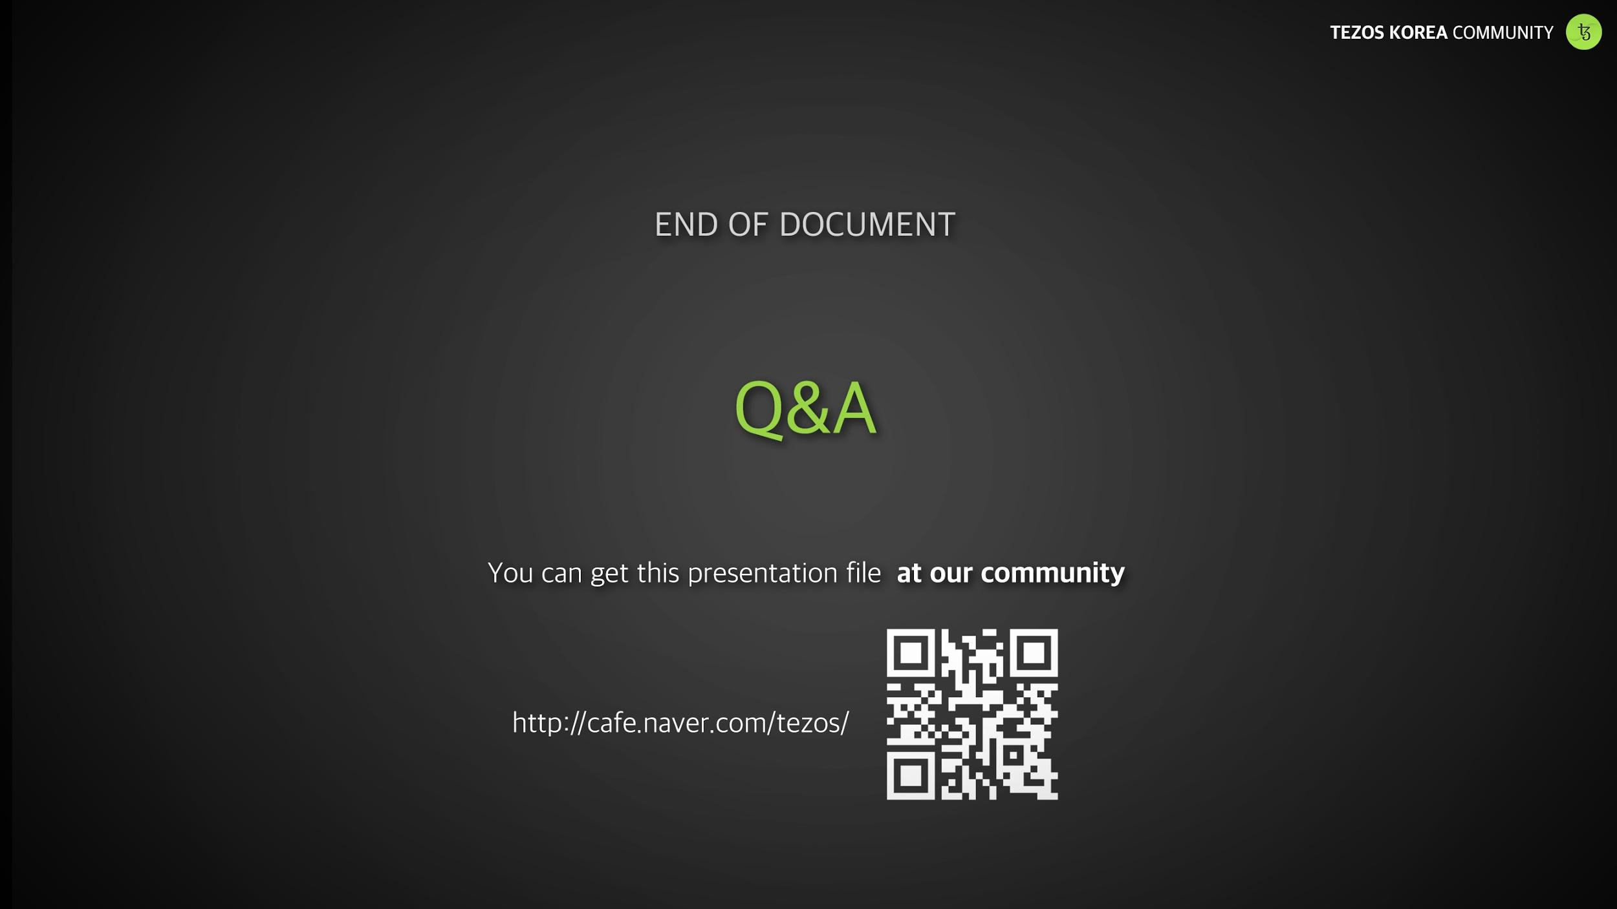

Slide 49
Reference
Tezos White Paper, https://tezos.com/resources/
Tezos Position Paper, https://tezos.com/resources/
Tezos Developer Resources, http://doc.tzalpha.net/index.html
Tezos Governance & Smart Contracts - Arthur Breitman, https://www.youtube.com/watch?v=Yijuk2hHJJM&t=1s
Tezos explorer, tzscan.io
Bitcoin and Cryptocurrency Technologies, Arvind Narayanan, Assistant Professor, Princeton University, Coursera
Cryptocurrency - The Money of the Internet, https://www.vicompany.nl/nl/magazine/cryptocurrency-the-money-of-the-internet, Vincent Rutten
Mastering Bitcoin: Unlocking Digital Cryptocurrencies, 1st edition, Andreas M. Antonopoulos, O’REILLY’
IOHK | Cardano whiteboard; overview with Charles Hoskinson, https://www.youtube.com/watch?v=Ja9D0kpksxw&t=51s
Bitcoin explorer, https://blockchain.info/ko
Peer-to-peer, https://en.wikipedia.org/wiki/Peer-to-peer

